Slide 1
1
PROBLEMAS TECNOLOGÍA ELECTRÓNICA
Grado en Ingeniería Tecnologías Industriales (2023/2024)
©2023 Autoras Beatriz Romero y Belén Arredondo
Algunos derechos reservados Este documento se distribuye bajo la licencia
“Atribución-Compartir Igual 4.0 Internacional” de Creative Commons, disponible en https://creativecommons.org/licenses/by-sa/4.0/deed.es
Ingeniería Eléctrica y Electrónica

Slide 2
Problemas
2
Tema 1. Amplificador Operacional.
Tema 2. Diodo y rectificación.
Tema 3. Transistor BJT y FET.
Tema 4. Amplificación con transistores.
Tema 5. Respuesta en frecuencia.
Ingeniería Eléctrica y Electrónica

Slide 3
Tema 1. Amplificador Operacional (A.O.)
3
Ingeniería Eléctrica y Electrónica

Slide 4
4
Problema 1. Hallar la función de transferencia del circuito (V_{out} vs. V_{in}).
7
1
Teniendo en cuenta que no hay corrientes de entrada al AO y que el voltaje en las dos entradas es igual, aplicamos las leyes de Kirchhoff en la malla de entrada y en la de salida (llamamos i a la corriente que pasa por las
V+
U1
3
+
6
2
-
resistencias).
Vin
V-
4
8
R1 Vout
i
Vr
V_{A}
𝑉𝑉₊ = 𝑉𝑉_{𝑖𝑖𝑖𝑖} → 𝑉𝑉₋ = 𝑉𝑉_{𝑖𝑖𝑖𝑖} → 𝑉𝑉_{𝐴𝐴} = 𝑉𝑉_{𝑖𝑖𝑖𝑖}
i
R2
^{𝑉𝑉}𝑖𝑖𝑖𝑖
𝑉𝑉_{𝑖𝑖𝑖𝑖} = 𝑖𝑖𝑅𝑅₂ → 𝑖𝑖 = _{𝑅𝑅}
2
𝑅𝑅_{𝑅} + 𝑅𝑅₂
𝑉𝑉 = 𝑉𝑉
+ 𝑉𝑉 + 𝑉𝑉
= 𝑖𝑖𝑅𝑅 + 𝑉𝑉 +𝑖𝑖
→ 𝑉𝑉 =
𝑉𝑉
+ 𝑉𝑉
𝑜𝑜𝑜𝑜𝑜𝑜
𝑅𝑅2 𝑟𝑟 𝑅𝑅𝑅
2 𝑟𝑟 𝑅𝑅𝑅 𝑜𝑜𝑜𝑜𝑜𝑜
𝑅𝑅₂
𝑖𝑖𝑖𝑖 𝑟𝑟
Ingeniería Eléctrica y Electrónica

Slide 5
Problema 2. Hallar la función de transferencia del circuito (vout vs. vin).
5
7
1
U1
V+ ³
El voltaje en las dos entradas (V+, V-) es el mismo La corriente de entrada es nula
+
6
2
-
R1 Vout
Vin
V-
4
8
V_{A}
i
𝑉𝑉₊ = 𝑉𝑉_{𝑖𝑖𝑖𝑖} → 𝑉𝑉₋ = 𝑉𝑉_{𝑖𝑖𝑖𝑖} → 𝑉𝑉_{𝐴𝐴} = 𝑉𝑉_{𝑖𝑖𝑖𝑖}
Vr
i
𝑉𝑉_{𝑖𝑖𝑖𝑖} − 𝑉𝑉_{𝑟𝑟}
𝑉𝑉_{𝑖𝑖𝑖𝑖} = 𝑉𝑉_{𝑟𝑟} + 𝑖𝑖𝑅𝑅₂ → 𝑖𝑖 =
𝑅𝑅
2
𝑉𝑉_{𝑖𝑖𝑖𝑖} − 𝑉𝑉_{𝑟𝑟}
= 𝑅𝑅
𝑉𝑉
− 𝑉𝑉
R2
𝑉𝑉
= 𝑉𝑉 + 𝑉𝑉 + 𝑉𝑉 = 𝑖𝑖𝑅𝑅 + 𝑉𝑉 +𝑖𝑖
→ 𝑉𝑉
+ 𝑉𝑉 +
𝑖𝑖𝑖𝑖 𝑟𝑟
𝑅𝑅
𝑜𝑜𝑜𝑜𝑜𝑜
𝑅𝑅2 𝑟𝑟 𝑅𝑅𝑅
2 𝑟𝑟 𝑅𝑅𝑅 𝑜𝑜𝑜𝑜𝑜𝑜
𝑅𝑅₂
2 𝑟𝑟
𝑅𝑅₂
𝑅
𝑅𝑅 + 𝑅𝑅
𝑅𝑅_{𝑅} + 𝑅𝑅₂ 𝑅𝑅 + 𝑅𝑅
1 −
𝑅𝑅_{𝑅}
𝑅𝑅₂
^{𝑉𝑉}𝑜𝑜𝑜𝑜𝑜𝑜 ⁼
𝑅 2
𝑅𝑅₂
𝑉𝑉 + 𝑉𝑉
=
𝑅 2
𝑉𝑉 + 𝑉𝑉
𝑖𝑖𝑖𝑖 𝑟𝑟
𝑅𝑅₂ 𝑅𝑅₂
𝑖𝑖𝑖𝑖 𝑟𝑟
Ingeniería Eléctrica y Electrónica

Slide 6
6
Problema 3. Hallar la función de transferencia del circuito (vout vs. vin).
7
1
U1
Llamando i a la corriente que circula por las resistencias:
3
+
6
V
2
-
R1 Vout
v₊ = v₋ ⇒ V_{in} = iR₂ ⇒ i =
in
Vin
4
8
AD817
R
Vin
2
(R + R )
V_{out} = iR₁ + iR₂ ⇒ V_{out}
₌ 1 2 _{V}
R2
R₂
in
Ingeniería Eléctrica y Electrónica

Slide 7
Problema 4 Suponiendo que el AO de la figura tiene una ganancia en lazo abierto A=2.10⁵ hallar vout sabiendo que vin = 3V. Hallar la corriente que pasa por R₁ si ésta vale 10 kΩ.
7
7
1
𝑉𝑉_{𝑜𝑜𝑜𝑜𝑜𝑜} = 𝐴𝐴 𝑣𝑣₊ − 𝑣𝑣₋ = 𝐴𝐴 𝑉𝑉_{𝑖𝑖𝑖𝑖} − 𝑉𝑉_{𝑜𝑜𝑜𝑜𝑜𝑜} ⇒ 𝑉𝑉_{𝑜𝑜𝑜𝑜𝑜𝑜} (1 + 𝐴𝐴) = 𝐴𝐴𝑉𝑉_{𝑖𝑖𝑖𝑖}
U1
3
+
Vout
𝐴𝐴
6
Vout
⇒ 𝑉𝑉_{𝑜𝑜𝑜𝑜𝑜𝑜} =
1 + 𝐴𝐴
^{𝑉𝑉}𝑖𝑖𝑖𝑖
2
-
Vout
Vout
Vin
4
8
R1
2𝑥𝑥10⁵
𝑉𝑉_{𝑜𝑜𝑜𝑜𝑜𝑜} = _{1 + 2𝑥𝑥105} 𝑉𝑉_{𝑖𝑖𝑖𝑖} ≈ 𝑉𝑉_{𝑖𝑖𝑖𝑖} = 3𝑉𝑉
^{𝑉𝑉}𝑜𝑜𝑜𝑜𝑜𝑜
𝐼𝐼 = =
3𝑉𝑉
= 0.3 𝑚𝑚𝐴𝐴
𝑅𝑅_{𝑅} 10kΩ
0.999995
Ingeniería Eléctrica y Electrónica

Slide 8
Problema 5. Hallar la función de transferencia del circuito de la figura (vout vs. vin).
8
7
1
U1
3
+
𝑣𝑣₊ = 𝑣𝑣₋ = 0
2
6
-
Vout
𝑉𝑉 − 0
0 − 𝑉𝑉
𝑜𝑜𝑜𝑜𝑜𝑜 ⇒
4
8
𝑖𝑖_{𝑐𝑐} = 𝑖𝑖_{𝑅𝑅𝑅} →
𝑖𝑖𝑖𝑖
=
1Cn1
𝑍𝑍_{𝑐𝑐}
𝑅𝑅
Vin
R1
𝑅𝑅
^{𝑉𝑉𝑜𝑜𝑜𝑜𝑜𝑜} = − ^{𝑅𝑅} = −
1
𝑗𝑗𝑗𝑗𝑗𝑗
= −𝑗𝑗𝑗𝑗𝑅𝑅𝑗𝑗
^{𝑉𝑉}𝑖𝑖𝑖𝑖
𝑍𝑍_{𝑐𝑐}
Otra forma más genérica de resolverlo
𝑣𝑣_{𝑐𝑐} = 𝑉𝑉_{𝑖𝑖𝑖𝑖}
𝑑𝑑𝑣𝑣_{𝑐𝑐}
= 0 − 𝑉𝑉 = −𝑖𝑖𝑅𝑅 = −𝑅𝑅𝑗𝑗
Circuito integrador
𝑑𝑑𝑣𝑣
𝑐𝑐
𝑉𝑉
𝑗𝑗𝑗𝑗𝑗
𝑗𝑗𝑗𝑗𝑗
𝑜𝑜𝑜𝑜𝑜𝑜
𝑅𝑅
𝑠𝑠𝑖𝑖 𝑉𝑉
= 𝑉𝑉 𝑒𝑒 →
= 𝑗𝑗𝑗𝑗𝑉𝑉 𝑒𝑒 = 𝑗𝑗𝑗𝑗𝑉𝑉
𝑑𝑑𝑑𝑑
𝑖𝑖𝑖𝑖 𝑜𝑜
𝑑𝑑𝑑𝑑
𝑜𝑜
𝑖𝑖𝑖𝑖
𝑖𝑖
𝑑𝑑𝑣𝑣_{𝑐𝑐}
= 𝑗𝑗
𝑐𝑐
𝑑𝑑𝑑𝑑
^{𝑉𝑉𝑜𝑜𝑜𝑜𝑜𝑜} = − ^{𝑅𝑅𝑗𝑗𝑗𝑗𝑗𝑗𝑉𝑉𝑖𝑖𝑖𝑖} = −𝑗𝑗𝑗𝑗𝑅𝑅𝑗𝑗
𝑉𝑉 𝑉𝑉
𝑖𝑖𝑖𝑖
𝑖𝑖𝑖𝑖
Ingeniería Eléctrica y Electrónica

Slide 9
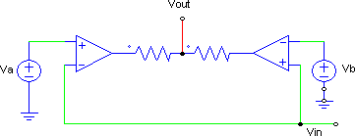
Problema 6. El circuito de la figura es un detector de rango de voltaje. Hallar la función de transferencia del mismo si los voltajes de saturación son +15 V y -15 V. Va= -4 V y Vb=8V.
9
V2
-15 V
15 V
En este problema no hay realimentación negativa, por tanto los AO estarán saturados a ± 15 V:
-4
V
V1 15 V
-15 V
8V
𝑆𝑆𝑖𝑖 𝑉𝑉₊ > 𝑉𝑉₋ → 𝑉𝑉𝑉𝑉 = +𝑉𝑉_{𝑐𝑐𝑐𝑐} (15𝑉𝑉)
𝑆𝑆𝑖𝑖 𝑉𝑉₊ < 𝑉𝑉₋ → 𝑉𝑉𝑉𝑉 = −𝑉𝑉_{𝑐𝑐𝑐𝑐} (−15𝑉𝑉)
Estudiamos los diferentes casos:
Si Vin < -4 V→ V1=15 V y V2=-15 V→ Vout=0 V
Si 8>V_{in} > -4 V→ V₁=-15 V y V₂=-15 V→ V_{out} = -15 V
Si V_{in} > 8 V→ V₁ =-15 V y V₂=15 V →V_{out} = 0 V
La salida es diferente de cero cuando el valor del voltaje
de entrada está entre -4 V y 8 V (las fuentes de referencia). El circuito es capaz de detectar este rango de voltaje.
-6
-⁻1
-3
-5
-7
-9
-11
-13
-15
4
9
-17
Ingeniería Eléctrica y Electrónica

Slide 10
Problema 7. El circuito de la figura es un amplificador de instrumentación. Hallar su función de transferencia.
10
7
1
i circula por R_{b}, por R_{a} y por R_{b} i.
U1
i circula desde la salida del 2º operacional, a la salida del 3er
V2
3 ₊
V02
R1
R2
1
operacional.
2
-
6
i
i₁
i circula desde la salida del AO1 hasta tierra.
4
8
i
1
2
Llamaremos v₀₁ y v₀₂ a las salidas de los AO1 y AO2.
Aplicando las leyes de Kirchhoff a la parte izquierda del circuito (formada por los AO1 y AO2) tenemos que:
Vout
i
4
8
U1
Ra
Rb
Rb
i
2
-
3
+
6
4
8
U1
i₂
R1
7
1
^{𝑣𝑣}−2 ^{− 𝑣𝑣}−𝑅
𝑣𝑣₂ − 𝑣𝑣_{𝑅}
2
-
R2
i
2
𝑖𝑖 =
=
Aplicando cortocircuito virtual (v+=v-)
V1
3
+
6
V01
𝑅𝑅_{𝑎𝑎}
𝑅𝑅_{𝑎𝑎}
7
1
𝑉𝑉₀₂ − 𝑉𝑉_{0𝑅}
𝑖𝑖 =
^{𝑉𝑉}02 ^{− 𝑉𝑉}0𝑅
=
𝑉𝑉 − 𝑉𝑉
𝑣𝑣 − 𝑣𝑣
𝑣𝑣₂ − 𝑣𝑣_{𝑅}
− 𝑉𝑉 = (2𝑅𝑅 + 𝑅𝑅 )
Como en los operacionales no entra corriente →
𝑅𝑅_{𝑏𝑏} + 𝑅𝑅_{𝑎𝑎} + 𝑅𝑅_{𝑏𝑏} 2𝑅𝑅_{𝑏𝑏} + 𝑅𝑅_{𝑎𝑎}
02 0𝑅
=
2 𝑅
→ 𝑉𝑉
02 0𝑅
𝑏𝑏 𝑎𝑎
2𝑅𝑅 + 𝑅𝑅
𝑅𝑅
𝑅𝑅
𝑏𝑏 𝑎𝑎
𝑎𝑎
𝑎𝑎
Si aplicamos las leyes de Kirchhoff a la parte derecha, y teniendo en cuenta que v+=v- :
𝑖𝑖
^{𝑉𝑉}02 ^{− 𝑉𝑉}𝑜𝑜𝑜𝑜𝑜𝑜
=
𝑅𝑅_{𝑅} + 𝑅𝑅₂
𝑉𝑉
𝑅𝑅_{𝑅}
𝑅𝑅_{𝑅}
→
𝑅
𝑉𝑉 − 𝑖𝑖 𝑅𝑅 = 𝑉𝑉 − 𝑖𝑖 𝑅𝑅 → 𝑉𝑉
^{𝑉𝑉}02 ^{− 𝑉𝑉}𝑜𝑜𝑜𝑜𝑜𝑜
− 𝑅𝑅
= 𝑉𝑉 −
0𝑅
𝑅𝑅 → (𝑉𝑉 −𝑉𝑉 ) 1 −
= − 𝑉𝑉
𝑜𝑜𝑜𝑜𝑜𝑜 _{𝑅𝑅𝑅 + 𝑅𝑅2}
02 𝑅 𝑅 0𝑅 2 𝑅 02
𝑅𝑅_{𝑅} + 𝑅𝑅₂
𝑅 0𝑅
𝑅 02 0𝑅
𝑉𝑉 − 0
𝑅𝑅_{𝑅} + 𝑅𝑅₂ 𝑅𝑅_{𝑅} + 𝑅𝑅₂
𝑖𝑖 =
0𝑅
𝑅𝑅
2
𝑅𝑅_{𝑅} + 𝑅𝑅₂
→ 𝑉𝑉
₌ 2
𝑅𝑅_{𝑅}
𝑉𝑉 − 𝑉𝑉
Expresando V
en función de v₁ y de v₂, tenemos que:
𝑜𝑜𝑜𝑜𝑜𝑜
0𝑅 02
out
𝑅𝑅₂ 𝑅𝑅₂ 𝑅𝑅_{𝑎𝑎} + 2𝑅𝑅_{𝑏𝑏}
𝑅𝑅
^{𝑉𝑉}𝑜𝑜𝑜𝑜𝑜𝑜 ⁼
^{𝑉𝑉}0𝑅 ^{− 𝑉𝑉}02
=
𝑅𝑅 𝑅𝑅
(𝑣𝑣_{𝑅} − 𝑣𝑣₂)
𝑅 𝑅
𝑎𝑎
Ingeniería Eléctrica y Electrónica

Slide 11
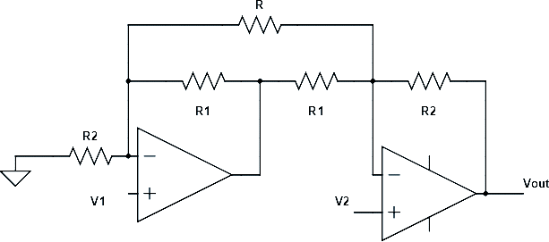
Problema 8. Hallar la función de transferencia del circuito inferior.
11
Llamaremos i₁ a la corriente que va desde v₋ del AO1 a tierra, i₂ a la corriente que circula por R, de derecha a izquierda, e i₃ a la
i2
corriente que circula entre la salida del AO1 y v del AO2,
i3-i2
atravesando R .
-
i3
1
Planteamos las siguientes ecuaciones:
i2-i1
i1
𝑉𝑉_{𝑅}
𝑖𝑖_{𝑅} = _{𝑅𝑅}
2
𝑖𝑖
𝑉𝑉₂ − 𝑉𝑉_{𝑅}
=
2
𝑅𝑅
𝑉𝑉_{𝑅} − 𝑉𝑉₂ = 𝑖𝑖₂ − 𝑖𝑖_{𝑅} 𝑅𝑅_{𝑅} + 𝑖𝑖₃𝑅𝑅_{𝑅} → 𝑖𝑖₃
𝑉𝑉_{𝑅} − 𝑉𝑉₂
= −
𝑅𝑅_{𝑅}
𝑖𝑖 − 𝑖𝑖
2 𝑅
𝑉𝑉_{𝑅} − 𝑉𝑉₂ ₋
𝑅𝑅_{𝑅}
𝑉𝑉_{𝑅} − 𝑉𝑉_{2 − 2𝑖𝑖}
𝑅𝑅_{𝑅}
𝑣𝑣
= 𝑉𝑉 −
𝑖𝑖 − 𝑖𝑖 𝑅𝑅 = 𝑉𝑉 −
𝑖𝑖 − 𝑖𝑖 − 𝑖𝑖 𝑅𝑅 = 𝑉𝑉 −
+ 𝑖𝑖
𝑅𝑅
𝑜𝑜𝑜𝑜𝑜𝑜 2
3 2 2 2
2 𝑅 2 2 2
2 𝑅 2
𝑉𝑉_{𝑅} − 𝑉𝑉₂ ₋ ₂ 𝑉𝑉₂ − 𝑉𝑉_{𝑅 +} 𝑉𝑉_{𝑅}
𝑅𝑅_{𝑅} 𝑅𝑅 𝑅𝑅₂
𝑅𝑅₂ ₊ 2𝑅𝑅₂
𝑅𝑅_{𝑅} 𝑅𝑅
𝑣𝑣
= 𝑉𝑉 −
𝑅𝑅₂ = 𝑉𝑉₂ − 𝑉𝑉_{𝑅} + 𝑉𝑉₂ − 𝑉𝑉_{𝑅}
₁ ₊ 𝑅𝑅₂ ₊ 2𝑅𝑅₂
𝑅𝑅_{𝑅} 𝑅𝑅
𝑜𝑜𝑜𝑜𝑜𝑜 2
𝑣𝑣_{𝑜𝑜𝑜𝑜𝑜𝑜} = 𝑉𝑉₂ − 𝑉𝑉_{𝑅}
Ingeniería Eléctrica y Electrónica

Slide 12
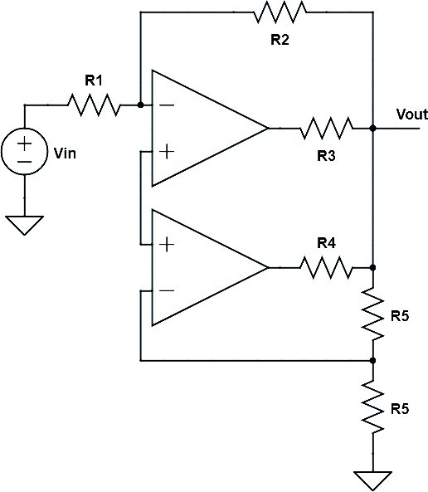
Problema 9. Hallar la función de transferencia del circuito inferior.
12
Empezamos buscando una relación entre el voltaje de salida y el de entrada. El voltaje de salida también se puede expresar de la siguiente forma, en función de i₂:
𝑉𝑉𝑖𝑖𝑉𝑉 − 𝑉𝑉𝑉𝑉𝑉𝑉𝑑𝑑 = 𝑖𝑖_{𝑅} 𝑅𝑅_{𝑅} + 𝑅𝑅₂ → 𝑖𝑖_{𝑅} =
𝑉𝑉𝑉𝑉𝑉𝑉𝑑𝑑
𝑉𝑉𝑖𝑖𝑉𝑉 − 𝑉𝑉𝑉𝑉𝑉𝑉𝑑𝑑
Va
𝑅𝑅_{𝑅} + 𝑅𝑅₂
𝑉𝑉𝑉𝑉𝑉𝑉𝑑𝑑 = 2𝑖𝑖₂𝑅𝑅₅ → 𝑖𝑖₂ =
2𝑅𝑅₅
i2
Vamos a utilizar un voltaje intermedio, Va, por simplicidad. Este voltaje no es necesario pero nos ayuda a ver más clara la relación entre las corriente i₁ e i₂.
Va
𝑉𝑉𝑉𝑉 = 𝑖𝑖₂𝑅𝑅₅
Va=Va
𝑉𝑉𝑖𝑖𝑉𝑉 − 𝑉𝑉𝑉𝑉 = 𝑖𝑖_{𝑅}𝑅𝑅_{𝑅} → 𝑉𝑉𝑉𝑉 = 𝑉𝑉𝑖𝑖𝑉𝑉 − 𝑖𝑖_{𝑅}𝑅𝑅_{𝑅}
𝑉𝑉𝑉𝑉𝑉𝑉𝑑𝑑 𝑅𝑅_{5 = 𝑉𝑉𝑖𝑖𝑉𝑉 −} 𝑉𝑉𝑖𝑖𝑉𝑉 − 𝑉𝑉𝑉𝑉𝑉𝑉𝑑𝑑 _{𝑅𝑅}
→ 𝑉𝑉𝑉𝑉𝑉𝑉𝑑𝑑
1 𝑅𝑅_{𝑅}
−
2 𝑅𝑅_{𝑅} + 𝑅𝑅₂
2 𝑅𝑅₅ 𝑅𝑅_{𝑅} + 𝑅𝑅₂
𝑅
= 𝑉𝑉𝑖𝑖𝑉𝑉 1 −
𝑅𝑅_{𝑅}
𝑅𝑅_{𝑅} + 𝑅𝑅₂
𝑉𝑉𝑉𝑉𝑉𝑉𝑑𝑑
𝑅𝑅_{𝑅} + 𝑅𝑅₂ − 2𝑅𝑅_{𝑅}
= 𝑉𝑉𝑖𝑖𝑉𝑉
𝑅𝑅_{𝑅} + 𝑅𝑅₂ − 𝑅𝑅_{𝑅}
→ 𝑉𝑉𝑉𝑉𝑉𝑉𝑑𝑑 = 2𝑉𝑉𝑖𝑖𝑉𝑉
𝑅𝑅₂
2(𝑅𝑅_{𝑅} + 𝑅𝑅₂�
𝑅𝑅_{𝑅} + 𝑅𝑅₂
𝑅𝑅₂ − 𝑅𝑅_{𝑅}
Ingeniería Eléctrica y Electrónica

Slide 13
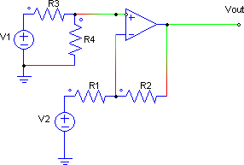
Problema 10. Hallar V_{out} en función de V₁, V₂, y las resistencias del circuito.
13
Llamando i a la corriente que circula por R₃ y R₄ e i’ a la que circula por R₁ y R₂, aplicando las leyes de Kirchhoff tenemos que:
𝑉𝑉 = 𝑅𝑅 𝑖𝑖 + 𝑅𝑅 𝑖𝑖 → 𝑖𝑖 =
𝑉𝑉
𝑅
𝑅 3 4
𝑉𝑉_{𝑅}
𝑅𝑅₃ + 𝑅𝑅₄
𝑣𝑣 = 𝑅𝑅 𝑖𝑖 = 𝑅𝑅
+ 4
⁴ 𝑅𝑅₃ + 𝑅𝑅₄
𝑉𝑉 = 𝑅𝑅 𝑖𝑖 + 𝑅𝑅 𝑖𝑖 + 𝑣𝑣
→ 𝑖𝑖
^{𝑉𝑉}2 ^{− 𝑣𝑣}𝑜𝑜𝑜𝑜𝑜𝑜
=
2 𝑅 2 2 2 𝑜𝑜𝑜𝑜𝑜𝑜 2
𝑅𝑅_{𝑅} + 𝑅𝑅₂
𝑣𝑣 = 𝑉𝑉 − 𝑅𝑅 𝑖𝑖 = 𝑉𝑉 − 𝑅𝑅
^{𝑉𝑉}2 ^{− 𝑣𝑣}𝑜𝑜𝑜𝑜𝑜𝑜 ₌ ^{𝑉𝑉}2^{𝑅𝑅}2 ₊ ^{𝑅𝑅}𝑅^{𝑣𝑣}𝑜𝑜𝑜𝑜𝑜𝑜
− 2 𝑅 2 2
^{𝑅} 𝑅𝑅_{𝑅} + 𝑅𝑅₂ 𝑅𝑅_{𝑅} + 𝑅𝑅₂ 𝑅𝑅_{𝑅} + 𝑅𝑅₂
Igualando v₊ con v₋ tenemos que:
𝑅𝑅₄𝑉𝑉_{𝑅} 𝑉𝑉₂𝑅𝑅₂ 𝑅𝑅_{𝑅}𝑣𝑣_{𝑜𝑜𝑜𝑜𝑜𝑜} 𝑣𝑣_{𝑜𝑜𝑜𝑜𝑜𝑜} 𝑅𝑅_{𝑅} 𝑅𝑅₄𝑉𝑉_{𝑅} 𝑉𝑉₂𝑅𝑅₂
→ = + → = − → 𝑣𝑣
𝑅𝑅 (𝑅𝑅 + 𝑅𝑅 )
𝑅𝑅
𝑣𝑣 = 𝑣𝑣
= 𝑉𝑉
4 𝑅 2
𝑅𝑅₃ + 𝑅𝑅₄ 𝑅𝑅_{𝑅}
− 𝑉𝑉
2
+ −
𝑅𝑅₃ + 𝑅𝑅₄ 𝑅𝑅_{𝑅} + 𝑅𝑅₂ 𝑅𝑅_{𝑅} + 𝑅𝑅₂ 𝑅𝑅_{𝑅} + 𝑅𝑅₂ 𝑅𝑅₃ + 𝑅𝑅₄ 𝑅𝑅_{𝑅} + 𝑅𝑅₂
𝑜𝑜𝑜𝑜𝑜𝑜 𝑅
2 _{𝑅𝑅𝑅}
En el caso particular de que R₃=R₁ y R₄=R₂, tenemos
que:
R
2
⇒ v = (V − V )
out 1 2
R
1
Ingeniería Eléctrica y Electrónica

Slide 14
Tema 2. Diodo y rectificación
14
Ingeniería Eléctrica y Electrónica

Slide 15
Problema 1. En la figura inferior hay un elemento no lineal cuya característica corriente-voltaje viene dado por la expresión:
R1
15
Vin
Vs
𝐼𝐼_{𝑠𝑠} = 𝐴𝐴 𝑣𝑣_{𝑠𝑠} − 𝑣𝑣_{𝑜𝑜} ² 𝑠𝑠𝑖𝑖 𝑣𝑣_{𝑠𝑠} > 𝑣𝑣_{𝑜𝑜}
𝐼𝐼_{𝑠𝑠} = 0 𝑠𝑠𝑖𝑖 𝑣𝑣_{𝑠𝑠} < 𝑣𝑣_{𝑜𝑜}
R2
Calcular el voltaje que cae en dicho dispositivo si A =1, v_{t}=0, V_{in} =12 V y R₁= 1 kΩ y R₂ = 1 kΩ
Empezamos calculando el equivalente de Thévenin entre los bornes del elemento no lineal:
R1
V R
^{R}TH
V
₌ in 2 _{= 6V}
R1
Th
R + R
^{V}TH
Vin
R2
1 2
Vin
R =
^{R}1^{R}2
= 0,5kΩ
R2
Th
R + R
1 2
Aplicando Kirchhoff nos queda:
V_{Th} = R_{Th}i_{s} + v_{s}
6 = 0.5𝑣𝑣² + 𝑣𝑣 → 0.5𝑣𝑣² + 𝑣𝑣 − 6 = 0
𝑠𝑠 𝑠𝑠 𝑠𝑠 𝑠𝑠
−1 ± 1² − 4𝑥𝑥𝑥.5𝑥𝑥(−6)
2
2
V = R A(v − v )² + v
Th Th s t
→ 𝑣𝑣_{𝑠𝑠} =
= −1 ± 3.6 = 2.6
→ 𝐼𝐼_{𝑠𝑠} = 𝐴𝐴 𝑣𝑣_{𝑠𝑠} − 𝑣𝑣_{𝑜𝑜} =
2.6 = 6.76 𝐴𝐴
s
2𝑥𝑥𝑥.5
Ingeniería Eléctrica y Electrónica

Slide 16
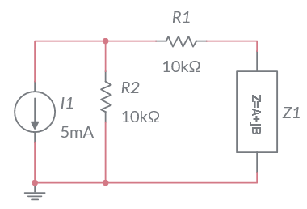
16
Problema 2. Encontrar la recta de carga presentada al elemento desconocido por el circuito resistivo de la figura. I =5 mA, R₁ =R₂= 10 kΩ.
I₁
𝐼𝐼 + 𝐼𝐼_{𝑅} = 𝐼𝐼₂
I₂
+ -
-
+
𝑉𝑉_{𝑅𝑅2} + 𝑉𝑉_{𝑅𝑅𝑅} + 𝑉𝑉_{𝑥𝑥} = 0 → 𝑅𝑅₂ 𝐼𝐼 + 𝐼𝐼_{𝑅} + 𝑅𝑅_{𝑅}𝐼𝐼_{𝑅} + 𝑉𝑉_{𝑥𝑥} = 0
I
−𝑉𝑉_{𝑥𝑥} − 50
𝑉𝑉_{𝑥𝑥}
+
10 5 + 𝐼𝐼_{𝑅} + 10𝐼𝐼_{𝑅} + 𝑉𝑉_{𝑥𝑥} = 0 → 𝐼𝐼_{𝑅} =
20
= − − 2.5 20
-
La recta de carga tiene pendiente -1/20=-0,05 y ordenada en el origen -2,5
0
-60
-40
-20
0
20
-0.5
-1
-1.5
-2
-2.5
-3
Ingeniería Eléctrica y Electrónica

Slide 17
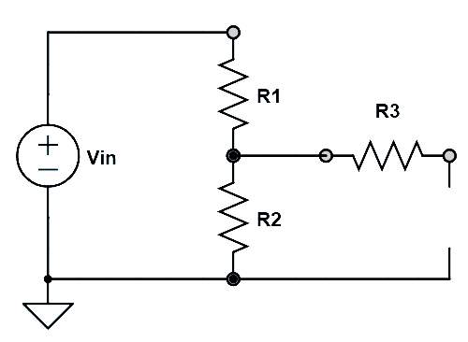
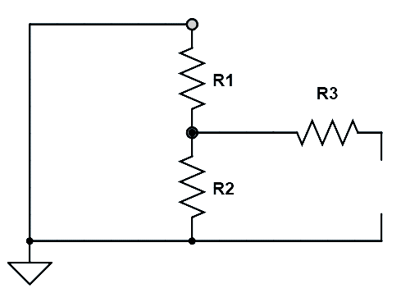
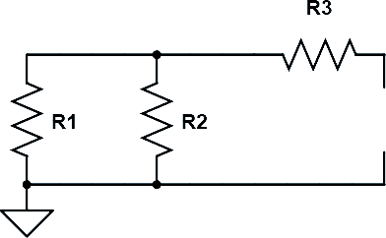
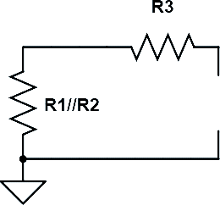
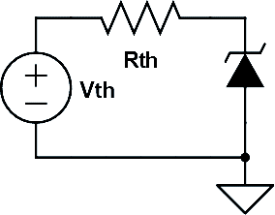
17
Problema 3 Si el diodo Zéner de la figura tiene un voltaje de activación de 0,7 V y un voltaje de ruptura de 3 V
hallar su punto de trabajo (v_{in} = 12 V, R₁= 1 kΩ, R₂ = 1 kΩ y R₃ = 0.5 kΩ)
Empezamos haciendo un equivalente de Thévenin de toda la parte lineal del circuito (V_{in}, R₁, R₂ y R₃).
R1 R3
Vin
D1
R2
V
₌ ^{V}in ^{R}2
= 6V
Th
R + R
1 2
R =
^{R}1^{R}2
+ R = 1kΩ
Th
R + R
3
1 2
Con el circuito equivalente de Thévenin, planeamos la ecuación de de Kirchhoff para obtener la recta de carga: (llamamos v_{d} al voltaje que cae en el diodo e i_{d} a la corriente que lo atraviesa)
- +
𝑉𝑉_{𝑇𝑇𝑇} + 𝑉𝑉_{𝑅𝑅𝑇𝑇𝑇𝑇} + 𝑉𝑉_{𝑑𝑑} = 0 6 + 𝑖𝑖_{𝑑𝑑}𝑅𝑅_{𝑇𝑇𝑇} + 𝑉𝑉_{𝑑𝑑} = 0
𝑖𝑖_{𝑑𝑑} = −6 − 𝑣𝑣_{𝑑𝑑}
-
+
Ingeniería Eléctrica y Electrónica

Slide 18
18
Resolvemos mediante el método gráfico. Representaremos en una misma gráfica la característica i-v del diodo Zener (usando el modelo sencillo) y la recta de carga (en rojo).
La recta de carga es una recta de pendiente -1 y ordenada en el origen -6.
Puntos de corte con los ejes: vd=0→id=-6 mA
id=0→vd=-6 V
𝑖𝑖_{𝑑𝑑} = −6 − 𝑣𝑣_{𝑑𝑑}
10
8
En el gráfico se observan las dos características y el punto de corte que está en Q: v_{d} = -3 V, i_{d} =-3 mA
6
4
2
Resolución numérica. Si el diodo Zener conduce en directa, Vd=0.7 V, si conduce en inversa Vd=-3 V.
Suponemos inversa:
-6
-4
-2
0
-2 ⁰
-4
-6
𝑖𝑖_{𝑑𝑑} = −6 − 𝑣𝑣_{𝑑𝑑} = −6 − (−3)) = −3 𝑚𝑚𝐴𝐴
Como la corriente obtenida id<0, la suposición era correcta. Qd=(- 3V,-3mA).
-8
-10
Si hubiéramos supuesto directa:
𝑖𝑖_{𝑑𝑑} = −6 − 𝑣𝑣_{𝑑𝑑} = −6 − 0.7 = −6.7 𝑚𝑚𝐴𝐴 < 0 → 𝑖𝑖𝑉𝑉𝑖𝑖𝑉𝑉𝑖𝑖𝑖𝑖𝑒𝑒𝑖𝑖𝑑𝑑𝑉𝑉
¿Si Vin=4 V?
Ingeniería Eléctrica y Electrónica

Slide 19
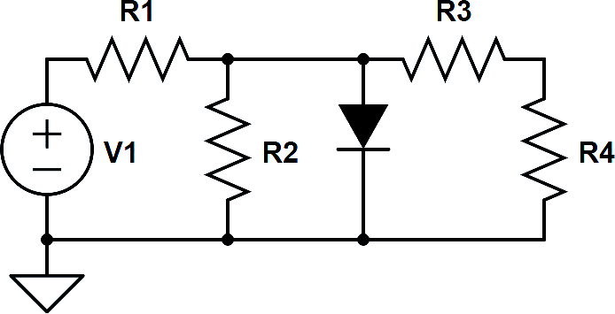
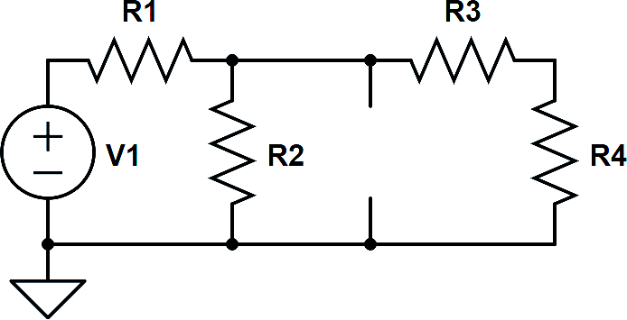
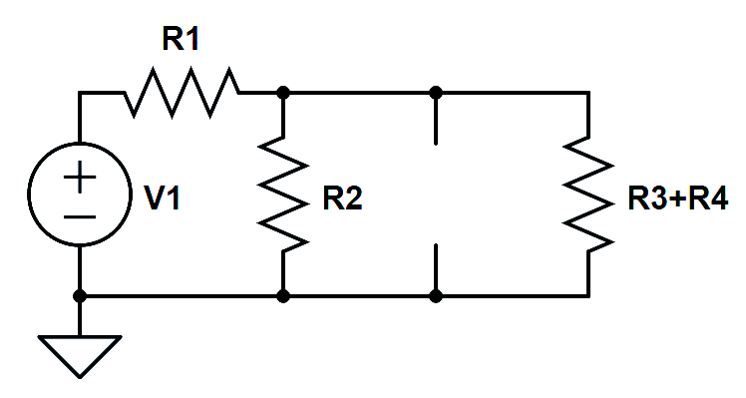
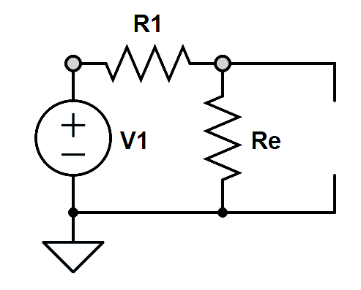
19
Problema 4 Encontrar el punto de operación del diodo de la figura. (V_{in} = 12 V, R₁= 10 kΩ, R₂ = 5 kΩ, R₃ = 100 kΩ y R₄ = 50 kΩ)
Calculamos Rth: anulamos V1
R₃ y R₄ están en serie y a su vez en paralelo con R₂. Llamaremos R_{e} a esta resistencia equivalente (R₂
//(R₃+R₄)).
Ingeniería Eléctrica y Electrónica

Slide 20
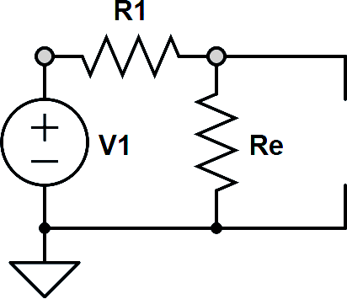
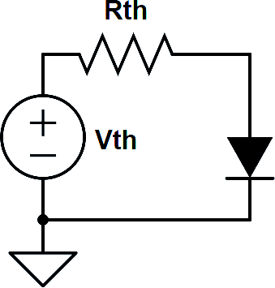
20
Aquí la resistencia total será el paralelo de R1 con Re.
5 ∗ 150
𝑅𝑅_{𝑒𝑒} = 𝑅𝑅₂//(𝑅𝑅₃ + 𝑅𝑅₄) = 5 //150 = ₅ ₊ ₁₅₀ = 4.84 𝑘𝑘Ω
10 ∗ 4.84
𝑅𝑅_{𝑜𝑜𝑇} = 𝑅𝑅_{𝑅}//𝑅𝑅_{𝑒𝑒} = _{10 + 4.84} = 3.27 𝑘𝑘Ω
𝑉𝑉 =
^{𝑉𝑉}𝑖𝑖𝑖𝑖^{𝑅𝑅}𝑒𝑒
4.84
= 12 = 3.91 𝑉𝑉
𝑜𝑜𝑇
𝑅𝑅_{𝑅} + 𝑅𝑅_{𝑒𝑒}
14.84
¿Conducirá el diodo? Vth>0.7V→Suponemos que sí:
𝑉𝑉_{𝑜𝑜𝑇} − 𝑉𝑉_{𝑅𝑅𝑜𝑜𝑇} − 𝑉𝑉_{𝑑𝑑} = 0 = 3.91 − 𝑖𝑖 ∗ 3.27 − 𝑉𝑉_{𝑑𝑑} = 0
3.91 − 𝑖𝑖 ∗ 3.27 − 0.7 = 0 → 𝑖𝑖 =
i>0→ Estábamos en lo correcto.
3.91 − 0.7
= 0.982 𝑚𝑚𝐴𝐴
3.27
Punto de operación del diodo es Q=(Vd=0.7 V, id=0.982mA).
Ingeniería Eléctrica y Electrónica

Slide 21
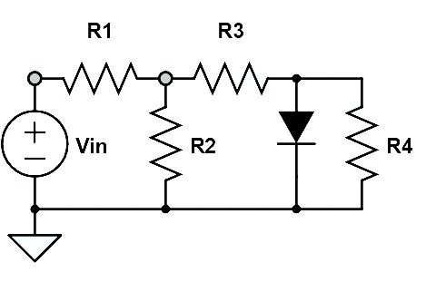
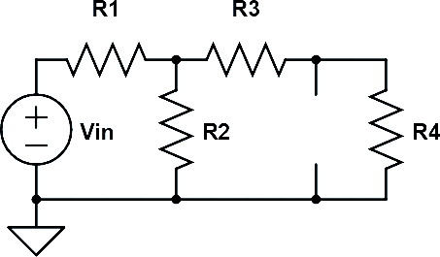
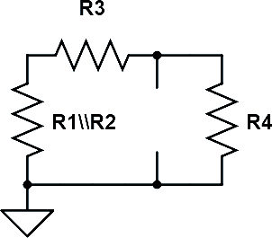
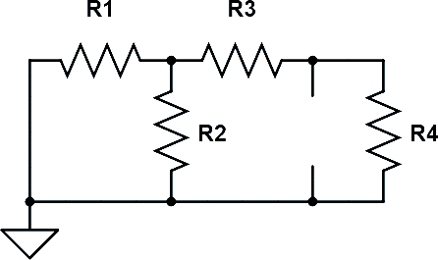
21
Problema 5. Encontrar el punto de operación del diodo de la figura. (v_{in} = 12 V, R₁= 10 kΩ, R₂ = 5 kΩ, R₃ = 100 kΩ, y R₄ = 50 kΩ)
𝑅𝑅1\\R2
𝑅𝑅𝑒𝑒 = 𝑅𝑅3 + (𝑅𝑅1\\R2)
Ingeniería Eléctrica y Electrónica

Slide 22
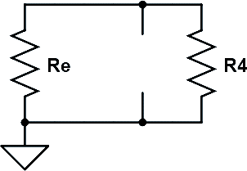
22
𝑅𝑅𝑑𝑑𝑅 = 𝑅𝑅𝑒𝑒\\R4
𝑅𝑅𝑑𝑑𝑅 = 𝑅𝑅4\\ 𝑅𝑅3 + (𝑅𝑅1\\R2) = 50\\ 100 + ^{𝑅0∗5}
₌ 50∗𝑅03.33 _{= 33.7 𝑘𝑘Ω}
𝑅0+5
50+𝑅03.33
i1
i3
𝑉𝑉_{𝑖𝑖𝑖𝑖} = 𝑅𝑅_{𝑅}𝑖𝑖_{𝑅} + 𝑅𝑅₂𝑖𝑖₂ = 𝑅𝑅_{𝑅}𝑖𝑖_{𝑅} + 𝑅𝑅₂(𝑖𝑖 − 𝑖𝑖₃�
𝑅
𝑅𝑅₂𝑖𝑖₂ = 𝑅𝑅₃𝑖𝑖₃ + 𝑅𝑅₄𝑖𝑖₃ = 𝑅𝑅₂(𝑖𝑖_{𝑅} − 𝑖𝑖₃) = (𝑅𝑅₃+𝑅𝑅₄)𝑖𝑖₃
𝑉𝑉_{𝑜𝑜𝑇} = 𝑅𝑅₄𝑖𝑖₃
i2
12 = 10𝑖𝑖_{𝑅} + 5(𝑖𝑖_{𝑅} − 𝑖𝑖₃� = 15𝑖𝑖_{𝑅} − 5𝑖𝑖₃
5(𝑖𝑖_{𝑅} − 𝑖𝑖₃) = 150𝑖𝑖₃ → 𝑖𝑖_{𝑅} = 155/5𝑖𝑖₃ = 31𝑖𝑖₃
12
12 = 15 ∗ 31𝑖𝑖₃ −5𝑖𝑖₃ → 𝑖𝑖₃ = ₄₆₀ = 0.0261 𝑚𝑚𝐴𝐴
𝑉𝑉_{𝑜𝑜𝑇} = 𝑅𝑅₄𝑖𝑖₃ = 50 ∗ 0.0261 = 1.3 𝑉𝑉
Ingeniería Eléctrica y Electrónica

Slide 23
23
¿Conducirá el diodo? Vth>0.7V→Suponemos que sí:
𝑉𝑉_{𝑜𝑜𝑇} − 𝑉𝑉_{𝑅𝑅𝑜𝑜𝑇} − 𝑉𝑉_{𝑑𝑑} = 0 = 1.3 − 𝑖𝑖 ∗ 33.69 − 𝑉𝑉_{𝑑𝑑} = 0
1.3 − 𝑖𝑖 ∗ 33.69 − 0.7 = 0 → 𝑖𝑖 =
i>0→ Estábamos en lo correcto.
1.3 − 0.7
= 0.0178 𝑚𝑚𝐴𝐴
33.69
Punto de operación del diodo es Q=(Vd=0.7 V, id= 0.0178 mA).
Ingeniería Eléctrica y Electrónica

Slide 24
Problema 6. Hallar la función de transferencia del circuito y dibujar v_{out} vs v_{in} (R₁ = 10 kΩ y V_{r} = 3V, el voltaje de activación del diodo es 0,7 V).
24
R1
Una sola malla → no hacemos Thévenin. Comprobamos los distintos casos en función de Vin.
- +
-D2
+
Vout
a) Diodo está en zona de conducción→ la corriente atraviesa R₁ de derecha a izquierda.
V_{in} + R₁i + v_{d} − V_{r} = 0
Si el diodo está en ON, el voltaje en él es 0,7 V aproximadamente:
𝑉𝑉_{𝑜𝑜𝑜𝑜𝑜𝑜} = 𝑉𝑉𝑖𝑖 − 𝑉𝑉𝑑𝑑 = 3 − 0.7 = 2.3 𝑉𝑉
Condición para diodo en On → i>0
Vin
Vr
.
_{i =} V_{r} − v_{d} − V_{in =} 3 − 0,7 − V_{in =} 2,3 − V_{in} R₁ 10 10
i ≥ 0 ⇒ 2,3 − V_{in} ≥ 0 ⇒ 2,3 ≥ V_{in}
b) Si V_{in} >2,3 el diodo estará en OFF.
Cuando el diodo no conduce no hay corriente por el circuito, no hay caída de tensión en la resistencia y el voltaje en un borne (V_{out}) es igual al voltaje en el
otro borne (V_{in}).
En resumen:
10
10
V = V si V ≥ 2,3V
Vout (V)
5
5
out in in
0
Vout (V)
V_{out} = 2,3V si V_{in} ≤ 2,3V
-5
0
5
10
-5
0
0
5
10
-5
Vin (V)
Vin (V)
Vout1
Vout2
Vout
Ingeniería Eléctrica y Electrónica

Slide 25
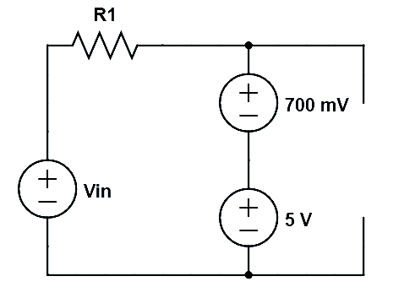
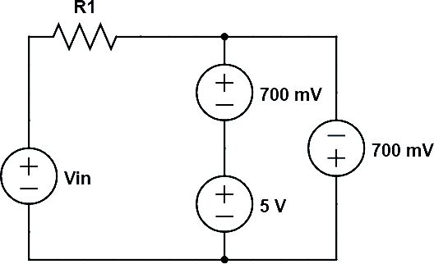
Problema 7 Hallar la función de transferencia del circuito y dibujar v_{out} vs v_{in} (R₁ = 10 kΩ y V_{r} = 5V, el voltaje de activación de los diodos es 0,7 V).
25
R1
¿Cuándo están en ON y en OFF?
En este caso, si conduce uno de ellos el otro no puede conducir. Se darán 3 casos:
D1 en ON y D2 en OFF.
D2 en ON y D1 en OFF.
D1 OFF D2 en OFF
Vout
Vin
Vr
.
5.7 V
-0.7 V
a) Si la corriente i que atraviesa R₁ circula de izda. a dcha.
El diodo que conduce es D1, mientras D2 estará en OFF. Aplicando Kirchhoff en la malla:
V_{in} = R₁i + v_{d} + V_{r} V_{in} = 10i + 0,7 + 5
− 5,7
⇒ i = ^{Vin}
10
Imponiendo esta condición nos queda que Vin > 5,7 V. En este caso el voltaje de salida viene dado por:
^{V}out ^{= V}d
+ V_{r} = 0,7 + 5 = 5,7V
Ingeniería Eléctrica y Electrónica

Slide 26
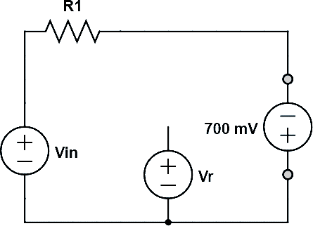
26
R1
b) Corriente i de dcha a izda, el diodo 1 está en OFF y el diodo 2 está en ON. La ecuación de la malla en este caso nos queda:
- +
-
+
Vout
𝑉𝑉_{𝑖𝑖𝑖𝑖} + 𝑅𝑅_{𝑅}𝑖𝑖 + 𝑣𝑣_{𝑑𝑑} = 0
𝑖𝑖 =
−𝑉𝑉_{𝑖𝑖𝑖𝑖} − 0.7
Vin
Vr
10
.
Corriente es positiva → V_{in}< -0,7 V.
En este caso el voltaje de salida viene dado por:
^{V}out ^{= −V}d
= −0,7V
c) Para valores de V_{in} entre -0,7 V y 5,7 V tendremos a los dos diodos en OFF, la corriente que circula por R₁ será nula y por tanto V_{out} = V_{in}.
8
En resumen, el voltaje de salida es:
6
4
^{V}out
= −0,7Vsi V_{in} ≤ −0,7V
2
V = V si − 0,7V ≤ V ≤ 5,7V
-4
-2
0
2
4
6
8
out in in
^{V}out
-2 ⁰
= 5,7V si V_{in} ≥ 5,7V
-4
7
5
V1
V2
V3
3
1
-4
-2
-1 ₀
2
4
6
8
-3
Vout
Ingeniería Eléctrica y Electrónica

Slide 27
Problema 8 Hallar la función de transferencia del circuito y dibujar v_{out} vs v_{in}. El voltaje de activación es 0,7 V y la fuente de referencia es 3 V.
27
R
Condición que ha de cumplir V_{in} para que el diodo conduzca:
Diodo está en ON → la corriente que genera la fuente circula por R de izda a derecha.
Aplicando las leyes de las mallas tenemos que:
V_{in} = R(i + i_{d} ) + Ri Ri = v_{d} + Ri_{d} + V_{r}
id
Vr
R
Vout
i
R
Vin
.
Metiendo los datos del problema tenemos que:
⎛ 3,7 ⎞ V_{in} − 7,4
V = 2Ri + Ri ⇒ V = 2R⎜ + i_{d} ⎟ + Ri = 7,4 + 3Ri ⇒ i =
in d in
d d d
⎝ R ⎠ 3R
Ri = 0,7 + Ri + 3 = 3,7 + Ri ⇒ i = ^{3,7} + i
d d
R
d
Para que id>0→ V_{in} > 7,4 V. Ambas corrientes quedan positivas. En este caso V_{out} viene dado por:
⎛ ⎞
V 7,4
V − 7,4
V = Ri + V = R⎜
in
in
out d r
⎝ 3R ⎠
⎟ + 3 = − + 3
3 3
V = ^{Vin} + 0,53
out
3
Ingeniería Eléctrica y Electrónica

Slide 28
28
Si V_{in} no supera el valor 7,4 V el diodo estará en OFF y por tanto V_{out}=Ri_{d}+V_{r}=V_{r}=3 V. En resumen tenemos:
R
R
V = ^{Vin} + 0,53 si V > 7,4V
Vout
out
3
in
R
Vr
V_{out} = 3 si V_{in} < 7,4V
Vin
.
4
4
3.5
3.5
3
3
Vout (V)
2.5
Vout (V)
2.5
2
2
1.5
1.5
1
1
0.5
0.5
-2
0
0
2
4
Vin (V)
6
8
10
0
-2
0
2
4
Vin (V)
6
8
10
Vout=Vin/3 +0.53
Vout= 3
Vout
Ingeniería Eléctrica y Electrónica

Slide 29
Tema 3.1. Transistores BJT
29
Ingeniería Eléctrica y Electrónica

Slide 30
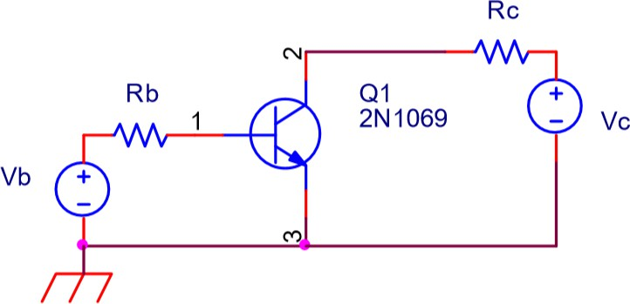
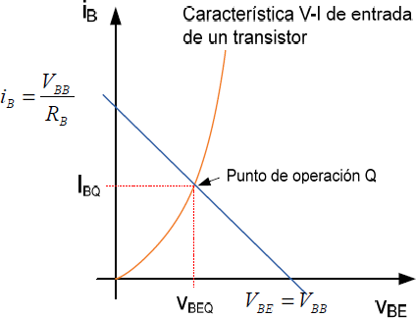
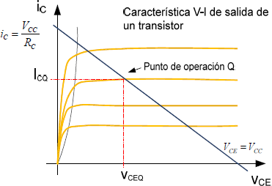
30
Problema 1. Hallar el punto de operación del transistor de la figura (Vf = 0,7V y β = 100). Rb = 100 kΩ, Rc = 1kΩ, Vb = 5V, Vc =10V
𝑉𝑉𝑉𝑉 = 𝑉𝑉_{𝑅𝑅𝑅𝑅} + 𝑉𝑉_{𝑅𝑅𝐵𝐵} = 𝑖𝑖𝑉𝑉 ∗ 𝑅𝑅𝑉𝑉 + 𝑉𝑉_{𝑅𝑅𝐵𝐵}
𝑉𝑉𝑖𝑖 = 𝑉𝑉_{𝑅𝑅𝑅𝑅} + 𝑉𝑉_{𝑅𝑅𝐵𝐵} = 𝑖𝑖𝑖𝑖 ∗ 𝑅𝑅𝑖𝑖 + 𝑉𝑉_{𝑅𝑅𝐵𝐵}
- +
Vb>Vf=0.7 V.
Suponemos región activa.
C
+
-
B
E
5 − 0.7
𝑉𝑉𝑉𝑉 = 𝑖𝑖𝑉𝑉 ∗ 𝑅𝑅𝑉𝑉 − 0.7 → 𝑖𝑖𝑉𝑉 = = 0.043 𝑚𝑚𝐴𝐴 = 43 𝜇𝜇𝐴𝐴
100
𝑖𝑖𝑖𝑖 = 𝑖𝑖𝑉𝑉𝛽𝛽 = 0.043 ∗ 100 = 4.3 𝑚𝑚𝐴𝐴
𝑉𝑉𝑖𝑖 = 𝑖𝑖𝑖𝑖 ∗ 𝑅𝑅𝑖𝑖 + 𝑉𝑉_{𝑅𝑅𝐵𝐵} → 𝑉𝑉_{𝑅𝑅𝐵𝐵} = 𝑉𝑉𝑖𝑖 − 𝑖𝑖𝑖𝑖 ∗ 𝑅𝑅𝑖𝑖 = 10 − 4.3 ∗ 1 = 5.7 𝑉𝑉
V_{CE}>V_{SAT} (=0-0.2 V)→ El transistor está en la zona de funcionamiento activa. El punto de funcionamiento es:
𝑉𝑉_{𝑅𝑅𝐵𝐵} , 𝑖𝑖𝑉𝑉 = 0.7 𝑉𝑉, 0.043 𝑚𝑚𝐴𝐴
𝑉𝑉_{𝑅𝑅𝐵𝐵} , 𝑖𝑖𝑖𝑖 = 5.7 𝑉𝑉, 4.3 𝑚𝑚𝐴𝐴
ib=0.043 mA
Ingeniería Eléctrica y Electrónica

Slide 31
31
Problema 2. Hallar el punto de operación del transistor del problema 1 si Vb =15V.
𝑉𝑉𝑉𝑉 = 𝑉𝑉_{𝑅𝑅𝑅𝑅} + 𝑉𝑉_{𝑅𝑅𝐵𝐵} = 𝑖𝑖𝑉𝑉 ∗ 𝑅𝑅𝑉𝑉 + 𝑉𝑉_{𝑅𝑅𝐵𝐵}
𝑉𝑉𝑖𝑖 = 𝑉𝑉_{𝑅𝑅𝑅𝑅} + 𝑉𝑉_{𝑅𝑅𝐵𝐵} = 𝑖𝑖𝑖𝑖 ∗ 𝑅𝑅𝑖𝑖 + 𝑉𝑉_{𝑅𝑅𝐵𝐵}
Vb>Vf=0.7 V.
Suponemos región activa.
𝑉𝑉𝑉𝑉 = 𝑖𝑖𝑉𝑉 ∗ 𝑅𝑅𝑉𝑉 + 0.7 → 𝑖𝑖𝑉𝑉 =
15 − 0.7
= 0.143 𝑚𝑚𝐴𝐴 = 143 𝜇𝜇𝐴𝐴
100
𝑖𝑖𝑖𝑖 = 𝑖𝑖𝑉𝑉𝛽𝛽 = 0.143 ∗ 100 = 14.3 𝑚𝑚𝐴𝐴
𝑉𝑉𝑖𝑖 = 𝑖𝑖𝑖𝑖 ∗ 𝑅𝑅𝑖𝑖 + 𝑉𝑉_{𝑅𝑅𝐵𝐵} → 𝑉𝑉_{𝑅𝑅𝐵𝐵} = 𝑉𝑉𝑖𝑖 − 𝑖𝑖𝑖𝑖 ∗ 𝑅𝑅𝑖𝑖 = 10 − 14.3 ∗ 1 = −4.3 𝑉𝑉
V_{CE}<V_{SAT} (=0-0.2 V)→ El transistor está en la zona de saturación. Replanteamos el problema V_{CE}=V_{SAT}=0.2V.
𝑉𝑉𝑖𝑖 − 𝑉𝑉_{𝑅𝑅𝐵𝐵} 10 − 0.2
𝑉𝑉𝑖𝑖 = 𝑖𝑖𝑖𝑖 ∗ 𝑅𝑅𝑖𝑖 + 𝑉𝑉 → 𝑖𝑖𝑖𝑖 = = = 9.8 𝑚𝑚𝐴𝐴
i_{C}
𝑅𝑅𝐵𝐵
𝑅𝑅𝑖𝑖 1
i
Punto de Operación
B
𝑉𝑉_{𝑅𝑅𝐵𝐵} , 𝑖𝑖𝑉𝑉 = 0.7 𝑉𝑉, 0.143 𝑚𝑚𝐴𝐴
Saturación
^{𝑉𝑉}𝑅𝑅𝐵𝐵 ^{= 𝑉𝑉}𝑠𝑠𝑎𝑎𝑜𝑜^{, 𝑖𝑖𝑖𝑖}𝑠𝑠𝑎𝑎𝑜𝑜
= 0.2 𝑉𝑉, 9.8 𝑚𝑚𝐴𝐴
Corte
^{V}CE
Ingeniería Eléctrica y Electrónica

Slide 32
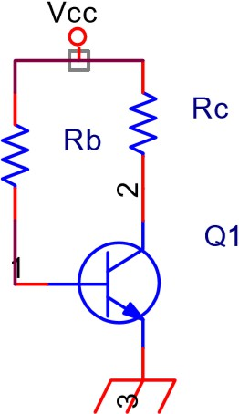
32
Problema 3. Calcular Rb y Rc para que el transistor de la figura opere en el pto. Q definido por ic
= 1mA, ib = 10μA y V_{CE} = 7V. Sea V_{CC} =10V y V_{BE} = 0,7V
V_{CC}>Vf=0.7 V y V_{CE}>V_{SAT}→ Estará en activa
𝑉𝑉_{𝑅𝑅𝑅𝑅} = 𝑉𝑉_{𝑅𝑅𝑅𝑅} + 𝑉𝑉_{𝑅𝑅𝐵𝐵} = 𝑖𝑖𝑉𝑉 ∗ 𝑅𝑅𝑉𝑉 + 𝑉𝑉_{𝑅𝑅𝐵𝐵}
𝑉𝑉𝑖𝑖𝑖𝑖 − 𝑉𝑉_{𝑅𝑅𝐵𝐵} 10 − 0.7 9.3
→ 𝑅𝑅𝑉𝑉 = = = = 930 𝑘𝑘Ω
𝑖𝑖𝑉𝑉 0.01 0.01
𝑉𝑉
= 𝑉𝑉_{𝑅𝑅𝑅𝑅} + 𝑉𝑉_{𝑅𝑅𝐵𝐵} = 𝑖𝑖𝑖𝑖 ∗ 𝑅𝑅𝑖𝑖 + 𝑉𝑉
𝑉𝑉𝑖𝑖𝑖𝑖 − 𝑉𝑉_{𝑅𝑅𝐵𝐵} 10 − 7
→ 𝑅𝑅𝑖𝑖 = = = 3 𝑘𝑘Ω
𝑖𝑖𝑖𝑖 1
𝑅𝑅𝑅𝑅
𝑅𝑅𝐵𝐵
Ingeniería Eléctrica y Electrónica

Slide 33
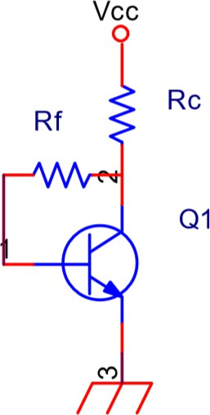
Problema 4. Calcular Rf y Rc para que el transistor de la figura opere en el pto. Q definido por V_{CE} = 5V e ic = 5mA. Datos V_{CC} = 9V y β=99.
33
V_{CC}>Vf=0.7 V y V_{CE}>V_{SAT}→ Estará en activa
ic+ib
𝑉𝑉_{𝑅𝑅𝑅𝑅} = 𝑉𝑉_{𝑅𝑅𝑐𝑐} + 𝑉𝑉_{𝑅𝑅𝑅𝑅} + 𝑉𝑉_{𝑅𝑅𝐵𝐵} = 𝑖𝑖𝑖𝑖 + 𝑖𝑖𝑉𝑉 ∗ 𝑅𝑅𝑖𝑖 + 𝑖𝑖𝑉𝑉 ∗ 𝑅𝑅𝑅𝑅 + 𝑉𝑉_{𝑅𝑅𝐵𝐵}
ib
ic
𝑖𝑖𝑐𝑐=𝛽𝛽𝑖𝑖𝑏𝑏
𝑉𝑉 −𝑉𝑉
^{𝑉𝑉}𝑅𝑅𝑅𝑅 ^{= 𝑉𝑉}𝑅𝑅𝑐𝑐 ^{+ 𝑉𝑉}𝑅𝑅𝐵𝐵 ⁼
9 − 5 4
𝑖𝑖𝑖𝑖 + 𝑖𝑖𝑉𝑉 ∗ 𝑅𝑅𝑖𝑖 + 𝑉𝑉_{𝑅𝑅𝐵𝐵}
𝑉𝑉_{𝑅𝑅𝑅𝑅} = 𝑖𝑖𝑖𝑖 + 𝑖𝑖𝑖𝑖/99 𝑅𝑅𝑖𝑖 + 𝑉𝑉
𝑅𝑅𝐵𝐵
→ 𝑅𝑅𝑖𝑖 =
𝐶𝐶𝐶 𝐶 𝐶𝐶𝐶𝐶
𝑖𝑖𝑐𝑐𝑅00/99
→ 𝑅𝑅𝑖𝑖 = =
= 0.792 𝑘𝑘Ω = 792 Ω
1.𝑥1𝑖𝑖𝑖𝑖 5.05
𝑖𝑖𝑖𝑖 + 𝑖𝑖𝑉𝑉 ∗ 𝑅𝑅𝑖𝑖 + 𝑖𝑖𝑉𝑉 ∗ 𝑅𝑅𝑅𝑅 + 𝑉𝑉_{𝑅𝑅𝐵𝐵}
𝑖𝑖𝑐𝑐=𝛽𝛽𝑖𝑖𝑏𝑏
𝑖𝑖𝑖𝑖
𝑉𝑉_{𝑅𝑅𝑅𝑅} = 𝑖𝑖𝑖𝑖 + ₉₉ 𝑅𝑅𝑖𝑖 + 𝑖𝑖𝑖𝑖/99 ∗ 𝑅𝑅𝑅𝑅 + 𝑉𝑉_{𝑅𝑅𝐵𝐵}
^{𝑉𝑉}𝑅𝑅𝑅𝑅 ^{= 𝑉𝑉}𝑅𝑅𝑐𝑐 ^{+ 𝑉𝑉}𝑅𝑅𝑅𝑅 ^{+ 𝑉𝑉}𝑅𝑅𝐵𝐵 ⁼
100
9 = 𝑖𝑖𝑖𝑖𝑅𝑅𝑖𝑖 +
99
𝑖𝑖𝑖𝑖𝑅𝑅𝑅𝑅
+ 0.7 → 𝑅𝑅𝑅𝑅 =
9 − 0.7 − 1.01 ∗ 5 ∗ 0.792
4.30
= = 85.15 𝑘𝑘Ω
0.5050
99
5
99
Ingeniería Eléctrica y Electrónica

Slide 34
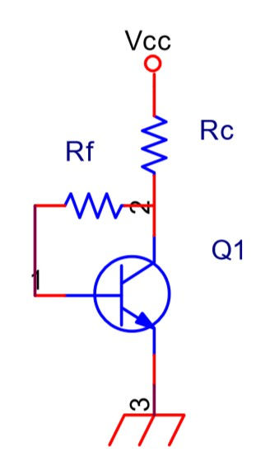
34
Problema 5. Calcular el pto. de operación del transistor del problema anterior si β = 99, Vcc = 10V, Rc = 2,7kΩ Rf = 180kΩ.
V_{CC}>Vf=0.7 V y Suponemos que estará en activa
𝑖𝑖𝑐𝑐=𝛽𝛽𝑖𝑖𝑏𝑏
𝑉𝑉_{𝑅𝑅𝑅𝑅} = 𝑉𝑉_{𝑅𝑅𝑐𝑐} + 𝑉𝑉_{𝑅𝑅𝑅𝑅} + 𝑉𝑉_{𝑅𝑅𝐵𝐵} = 𝑖𝑖𝑖𝑖 + 𝑖𝑖𝑉𝑉 ∗ 𝑅𝑅𝑖𝑖 + 𝑖𝑖𝑉𝑉 ∗ 𝑅𝑅𝑅𝑅 + 𝑉𝑉_{𝑅𝑅𝐵𝐵} 10 = 99𝑖𝑖𝑉𝑉 + 𝑖𝑖𝑉𝑉 𝑅𝑅𝑖𝑖 + 𝑖𝑖𝑉𝑉𝑅𝑅𝑅𝑅 + 𝑉𝑉_{𝑅𝑅𝐵𝐵} →
10 − 0.7
→ 10 − 0.7 = 1𝑥𝑥𝑅𝑅𝑖𝑖 + 𝑅𝑅𝑅𝑅 𝑖𝑖𝑉𝑉 → 𝑖𝑖𝑉𝑉 = = 0.02067 𝑚𝑚𝐴𝐴 = 20.67𝜇𝜇𝐴𝐴
270 + 180
^{𝑉𝑉}𝑅𝑅𝑅𝑅 ^{= 𝑉𝑉}𝑅𝑅𝑐𝑐 ^{+ 𝑉𝑉}𝑅𝑅𝐵𝐵 ⁼
𝑖𝑖𝑐𝑐=𝛽𝛽𝑖𝑖𝑏𝑏
𝑖𝑖𝑖𝑖 + 𝑖𝑖𝑉𝑉 ∗ 𝑅𝑅𝑖𝑖 + 𝑉𝑉_{𝑅𝑅𝐵𝐵} 𝑉𝑉_{𝑅𝑅𝑅𝑅} = 99𝑖𝑖𝑉𝑉 + 𝑖𝑖𝑉𝑉 𝑅𝑅𝑖𝑖 + 𝑉𝑉_{𝑅𝑅𝐵𝐵} → 𝑉𝑉_{𝑅𝑅𝐵𝐵} = 𝑉𝑉_{𝑅𝑅𝑅𝑅} − 1𝑥𝑥𝑖𝑖𝑉𝑉𝑅𝑅𝑖𝑖
→ 𝑉𝑉_{𝑅𝑅𝐵𝐵} = 10 − 100 ∗ 0.02067 ∗ 2.7 = 4.42 𝑉𝑉
V_{CE}>V_{SAT} (=0-0.2 V)→ El transistor está en la zona de funcionamiento activa. Punto de Operación
𝑉𝑉_{𝑅𝑅𝐵𝐵} , 𝑖𝑖𝑉𝑉 = 0.7 𝑉𝑉, 20.67𝜇𝜇𝐴𝐴
𝑉𝑉_{𝑅𝑅𝐵𝐵} , 𝑖𝑖𝑖𝑖 = 4.42 𝑉𝑉, 2.046 𝑚𝑚𝐴𝐴
Ingeniería Eléctrica y Electrónica

Slide 35
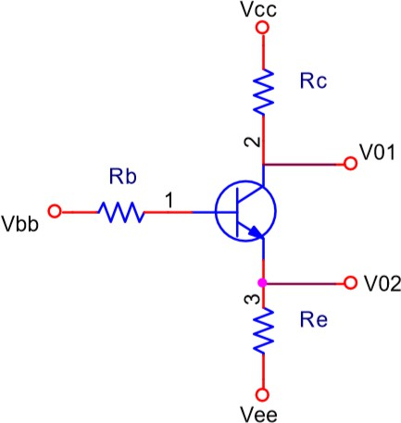
35
Problema 6. Calcular V01 y V02 si β = 100, Vbb = 0 V, Vcc = 15 V, Vee = -15 V, Rc = 0,5 kΩ, Re = 1 k Ω Rb = 44 kΩ.
Vee=-15V→Vbb-Vee>0.7 V → Suponemos que está en activa
𝑉𝑉_{𝑏𝑏𝑏𝑏} − 𝑉𝑉_{𝑅𝑅𝑅𝑅} − 𝑉𝑉_{𝑅𝑅𝐵𝐵} − 𝑉𝑉_{𝑅𝑅𝑒𝑒} = 𝑉𝑉_{𝑒𝑒𝑒𝑒} → 𝑉𝑉_{𝑏𝑏𝑏𝑏} − 𝑖𝑖𝑉𝑉 ∗ 𝑅𝑅𝑉𝑉 − 𝑉𝑉_{𝑅𝑅𝐵𝐵} − 𝑖𝑖𝑒𝑒 ∗ 𝑅𝑅𝑒𝑒 − 𝑉𝑉_{𝑒𝑒𝑒𝑒} = 0
0V
𝑖𝑖𝑒𝑒 = 𝑖𝑖𝑉𝑉 + 𝑖𝑖𝑖𝑖 = 𝑖𝑖𝑉𝑉 + 𝛽𝛽𝑖𝑖𝑉𝑉 = (𝛽𝛽 + 1)𝑖𝑖𝑉𝑉
𝑖𝑖𝑒𝑒=(𝛽𝛽+𝑅)𝑖𝑖𝑏𝑏
0 − 𝑖𝑖𝑉𝑉 ∗ 44 − 0.7 − 𝑖𝑖𝑒𝑒 ∗ 1 − 𝑉𝑉_{𝑒𝑒𝑒𝑒} = 0 − 𝑖𝑖𝑉𝑉 ∗ 44 − 0.7 − 𝛽𝛽 + 1 𝑖𝑖𝑉𝑉 ∗ 1 − (−15) = 0
15 − 0.7
-15V
𝑖𝑖𝑉𝑉 = = 0.0986 𝑚𝑚𝐴𝐴 = 98.6𝜇𝜇𝐴𝐴
44 + 101
𝑖𝑖𝑖𝑖 = 1𝑥𝑥𝑖𝑖𝑉𝑉 = 9.86 𝑚𝑚𝐴𝐴 𝑖𝑖𝑒𝑒 = 1𝑥1𝑖𝑖𝑉𝑉 = 9.96 𝑚𝑚𝐴𝐴
𝑉𝑉_{𝑅𝑅𝑅𝑅} = 𝑉𝑉_{𝑅𝑅𝑐𝑐} + 𝑉𝑉_{𝑅𝑅𝐵𝐵} + 𝑉𝑉_{𝑅𝑅𝑒𝑒} + 𝑉𝑉_{𝑒𝑒𝑒𝑒} → 𝑉𝑉_{𝑅𝑅𝐵𝐵} = 15 − 𝑖𝑖𝑖𝑖 ∗ 0.5 − 𝑖𝑖𝑒𝑒 ∗ 1 − −15 = 15.14 𝑉𝑉 > 𝑉𝑉𝑠𝑠𝑉𝑉𝑑𝑑 → 𝐴𝐴𝑖𝑖𝑑𝑑𝑖𝑖𝑣𝑣𝑉𝑉
𝑉𝑉₀₂ = 𝑉𝑉_{𝑒𝑒𝑒𝑒} + 𝑉𝑉_{𝑅𝑅𝑒𝑒} = −15 + 𝑖𝑖𝑒𝑒 ∗ 𝑅𝑅𝑒𝑒 = −15 + 9.96 ∗ 1 = −5.𝑥4𝑉𝑉
𝑉𝑉_{0𝑅} = 𝑉𝑉_{𝑐𝑐𝑐𝑐} − 𝑉𝑉_{𝑅𝑅𝑐𝑐} = 15 − 𝑖𝑖𝑖𝑖 ∗ 𝑅𝑅𝑖𝑖 = 15 − 9.86 ∗ 0.5 = 10.𝑥7𝑉𝑉
Ingeniería Eléctrica y Electrónica

Slide 36
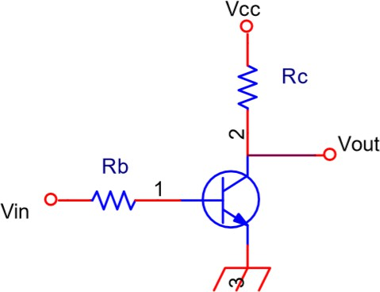
36
Problema 7. Calcular la característica de transferencia del circuito de la figura. Datos Vcc = 10V, Vf = 0,6 V y β
= 100, Rc = 1 kΩ y Rb = 20 kΩ.
Si Vin>Vt→Activa: Vbe=0.6→
𝑉𝑉𝑖𝑖𝑉𝑉 − 𝑉𝑉𝑉𝑉𝑒𝑒
𝑉𝑉𝑖𝑖𝑉𝑉
= − 0.03
20
𝑉𝑉_{𝑖𝑖𝑖𝑖} − 𝑖𝑖𝑉𝑉 ∗ 𝑅𝑅𝑉𝑉 − 𝑉𝑉𝑉𝑉𝑒𝑒 = 0 → 𝑖𝑖𝑉𝑉 =
𝑅𝑅𝑉𝑉
𝑉𝑉𝑖𝑖𝑉𝑉
= 10 + 3 − 5𝑉𝑉𝑖𝑖𝑉𝑉
𝑉𝑉𝑉𝑉𝑉𝑉𝑑𝑑 = 𝑉𝑉_{𝑅𝑅𝐵𝐵} = 𝑉𝑉𝑖𝑖𝑖𝑖 − 𝑖𝑖𝑖𝑖 ∗ 𝑅𝑅𝑖𝑖 = 10 − 100 ∗ 1 ₂₀ − 0.03
𝑉𝑉𝑉𝑉𝑉𝑉𝑑𝑑 = 𝑉𝑉_{𝑅𝑅𝐵𝐵} = 13 − 5𝑉𝑉𝑖𝑖𝑉𝑉
Suponemos Vce=0V→ Región activa si Vce>0
13
𝑉𝑉 = 13 − 5𝑉𝑉𝑖𝑖𝑉𝑉 > 0 → 𝑉𝑉𝑖𝑖𝑉𝑉 < = 2.6𝑉𝑉
𝑅𝑅𝐵𝐵
V5out Vvs Vin
11
9
𝑆𝑆𝑖𝑖 0.6𝑉𝑉 < 𝑉𝑉𝑖𝑖𝑉𝑉 < 2.6𝑉𝑉 → 𝑉𝑉𝑉𝑉𝑉𝑉𝑑𝑑 = 13 − 5𝑉𝑉𝑖𝑖𝑉𝑉 (𝑖𝑖𝑒𝑒𝑟𝑟𝑖𝑖𝑟𝑉𝑉 𝑉𝑉𝑖𝑖𝑑𝑑𝑖𝑖𝑣𝑣𝑉𝑉)
𝑆𝑆𝑖𝑖 𝑉𝑉𝑖𝑖𝑉𝑉 > 2.6𝑉𝑉 → 𝑉𝑉𝑉𝑉𝑉𝑉𝑑𝑑 = 𝑉𝑉𝑖𝑖𝑒𝑒 = 0 𝑉𝑉 𝑖𝑖𝑒𝑒𝑟𝑟𝑖𝑖𝑟𝑉𝑉 𝑠𝑠𝑉𝑉𝑑𝑑𝑉𝑉𝑖𝑖𝑉𝑉𝑖𝑖𝑖𝑖𝑟𝑉𝑉
𝑆𝑆𝑖𝑖 𝑉𝑉𝑖𝑖𝑉𝑉 < 0.6𝑉𝑉 → 𝑉𝑉𝑉𝑉𝑉𝑉𝑑𝑑 = 𝑉𝑉𝑖𝑖𝑖𝑖 = 1𝑥𝑉𝑉 (𝑖𝑖𝑒𝑒𝑟𝑟𝑖𝑖𝑟𝑉𝑉 𝑑𝑑𝑒𝑒 𝑖𝑖𝑉𝑉𝑖𝑖𝑑𝑑𝑒𝑒)
7
Vout (V)
5
3
1
-2
-1
-1 0
1
2
3
4
Vin (V)
Vout1 Corte
VouVto2uAt ctiva
Vout 3 sat
Ingeniería Eléctrica y Electrónica

Slide 37
Tema 3.2. Transistores FET
37
Ingeniería Eléctrica y Electrónica

Slide 38
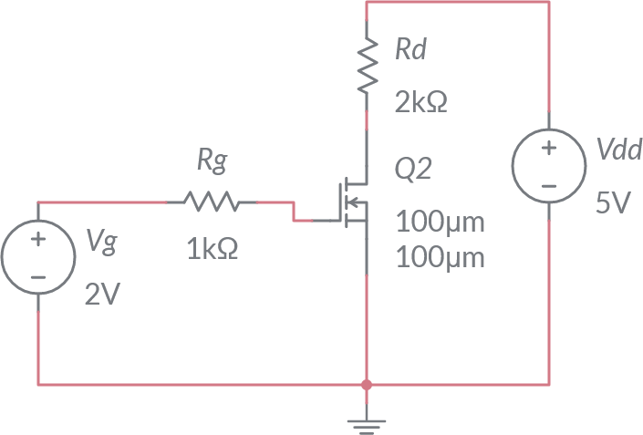
38
Ejemplo 1. Hallar el punto de operación del transistor FET de la figura. Vdd=5 V, VG=2 V, k = 1 mA/V², V_{TR} =1 V, Rd = 2 kΩ.
𝐿𝐿𝑖𝑖𝑉𝑉𝑒𝑒𝑉𝑉𝐿𝐿, si 𝑉𝑉_{𝐷𝐷𝐷𝐷} < 𝑉𝑉_{𝐺𝐺𝐷𝐷} − 𝑉𝑉_{𝑇𝑇𝑅𝑅}
𝑉𝑉_{𝐺𝐺𝐷𝐷} = 𝑉𝑉_{𝐺𝐺} > 𝑉𝑉_{𝑇𝑇𝑅𝑅} →
𝑆𝑆𝑉𝑉𝑑𝑑𝑉𝑉𝑖𝑖𝑉𝑉𝑖𝑖𝑖𝑖𝑟𝑉𝑉 𝑠𝑠𝑖𝑖 𝑉𝑉_{𝐷𝐷𝐷𝐷} > 𝑉𝑉_{𝐺𝐺𝐷𝐷} − 𝑉𝑉_{𝑇𝑇𝑅𝑅}
Suponemos saturación:
𝑖𝑖𝑑𝑑 = 𝑘𝑘 𝑉𝑉_{𝐺𝐺𝐷𝐷} − 𝑉𝑉_{𝑇𝑇𝑅𝑅} ² = 1 2 − 1 ² = 1 𝑚𝑚𝐴𝐴
𝑉𝑉_{𝑑𝑑𝑑𝑑} = 𝑖𝑖𝑑𝑑 ∗ 𝑅𝑅𝑑𝑑 + 𝑉𝑉_{𝐷𝐷𝐷𝐷} → 𝑉𝑉_{𝐷𝐷𝐷𝐷} = 𝑉𝑉_{𝑑𝑑𝑑𝑑} − 𝑖𝑖𝑑𝑑 ∗ 𝑅𝑅𝑑𝑑 = 5 − 1 ∗ 2 = 3 𝑉𝑉
Comprobamos saturación:
𝑉𝑉_{𝑠𝑠𝑎𝑎𝑜𝑜} = 𝑉𝑉_{𝐺𝐺𝐷𝐷} − 𝑉𝑉_{𝑇𝑇𝑅𝑅} = 2 − 1 = 1 𝑉𝑉 → 𝑉𝑉_{𝐷𝐷𝐷𝐷} > 𝑉𝑉_{𝑠𝑠𝑎𝑎𝑜𝑜}
Ingeniería Eléctrica y Electrónica

Slide 39
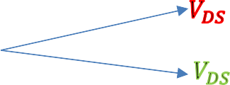
39
Ejemplo 2. Hallar el punto de operación del transistor FET de la figura si el voltaje de la fuente Vg aumenta hasta 3 V. Vdd=5 V, k = 1 mA/V², V_{TR} =1 V, Rd = 2 kΩ.
𝐿𝐿𝑖𝑖𝑉𝑉𝑒𝑒𝑉𝑉𝐿𝐿, si 𝑉𝑉_{𝐷𝐷𝐷𝐷} < 𝑉𝑉_{𝐺𝐺𝐷𝐷} − 𝑉𝑉_{𝑇𝑇𝑅𝑅}
𝑉𝑉_{𝐺𝐺𝐷𝐷} = 𝑉𝑉_{𝐺𝐺} > 𝑉𝑉_{𝑇𝑇𝑅𝑅} →
𝑆𝑆𝑉𝑉𝑑𝑑𝑉𝑉𝑖𝑖𝑉𝑉𝑖𝑖𝑖𝑖𝑟𝑉𝑉 𝑠𝑠𝑖𝑖 𝑉𝑉_{𝐷𝐷𝐷𝐷} > 𝑉𝑉_{𝐺𝐺𝐷𝐷} − 𝑉𝑉_{𝑇𝑇𝑅𝑅}
Suponemos saturación:
𝑖𝑖𝑑𝑑 = 𝑘𝑘 𝑉𝑉_{𝐺𝐺𝐷𝐷} − 𝑉𝑉_{𝑇𝑇𝑅𝑅} ² = 1 3 − 1 ² = 4 𝑚𝑚𝐴𝐴
𝑉𝑉_{𝑑𝑑𝑑𝑑} = 𝑖𝑖𝑑𝑑 ∗ 𝑅𝑅𝑑𝑑 + 𝑉𝑉_{𝐷𝐷𝐷𝐷} → 𝑉𝑉_{𝐷𝐷𝐷𝐷} = 𝑉𝑉_{𝑑𝑑𝑑𝑑} − 𝑖𝑖𝑑𝑑 ∗ 𝑅𝑅𝑑𝑑 = 5 − 4 ∗ 2 = −𝟑𝟑 𝑽𝑽
Comprobamos saturación:
𝑉𝑉_{𝑠𝑠𝑎𝑎𝑜𝑜} = 𝑉𝑉_{𝐺𝐺𝐷𝐷} − 𝑉𝑉_{𝑇𝑇𝑅𝑅} = 3 − 1 = 𝟐𝟐 𝑽𝑽 → 𝑉𝑉_{𝐷𝐷𝐷𝐷} < 𝑉𝑉_{𝑠𝑠𝑎𝑎𝑜𝑜}
Suponemos región lineal. Corriente:
La suposición era incorrecta
𝑖𝑖𝑑𝑑 = 𝑘𝑘 2 𝑉𝑉_{𝐺𝐺𝐷𝐷} − 𝑉𝑉_{𝑇𝑇𝑅𝑅} 𝑉𝑉𝑑𝑑𝑠𝑠 − 𝑉𝑉𝑑𝑑𝑠𝑠² = 1 2 ∗ 2 ∗ 𝑉𝑉_{𝐷𝐷𝐷𝐷} − 𝑉𝑉²
𝐷𝐷𝐷𝐷
Ecuación de malla:
= −𝑉𝑉² + 4𝑉𝑉_{𝐷𝐷𝐷𝐷}
𝐷𝐷𝐷𝐷
𝑉𝑉_{𝑑𝑑𝑑𝑑} − 𝑖𝑖𝑑𝑑 ∗ 𝑅𝑅𝑑𝑑 − 𝑉𝑉_{𝐷𝐷𝐷𝐷} = 0 → 5 − −𝑉𝑉² + 4𝑉𝑉_{𝐷𝐷𝐷𝐷} ∗ 2 − 𝑉𝑉_{𝐷𝐷𝐷𝐷} = 2𝑉𝑉² − 8𝑉𝑉_{𝐷𝐷𝐷𝐷} − 𝑉𝑉_{𝐷𝐷𝐷𝐷} + 5 = 0
𝐷𝐷𝐷𝐷 𝐷𝐷𝐷𝐷
𝑉𝑉_{𝐷𝐷𝐷𝐷} =
9 ± (−9)²−4(2)(5)
=
9 ± 41
=
9 ± 6.4
4
4
4
𝑖𝑖𝑑𝑑 = −𝑉𝑉² + 4𝑉𝑉_{𝐷𝐷𝐷𝐷} = 2.18 𝑚𝑚𝐴𝐴
𝐷𝐷𝐷𝐷
Ingeniería Eléctrica y Electrónica

Slide 40
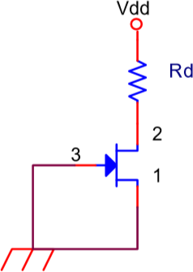
40
Problema 7. Hallar para que valor de Vdd tiene lugar la transición de zona de saturación a lineal o triodo. K = 0,5mA/V², V_{TR} =-3V, Rd = 5kΩ.
𝑇𝑇𝑖𝑖𝑉𝑉𝑉𝑉𝑠𝑠𝑖𝑖𝑖𝑖𝑖𝑖𝑟𝑉𝑉: 𝑉𝑉
= 𝑉𝑉
= 𝑉𝑉_{𝐺𝐺𝐷𝐷} − 𝑉𝑉_{𝑇𝑇𝑅𝑅}
𝑉𝑉_{𝐷𝐷𝐷𝐷} < 𝑉𝑉_{𝐺𝐺𝐷𝐷} − 𝑉𝑉_{𝑇𝑇𝑅𝑅} → 𝐿𝐿𝑖𝑖𝑉𝑉𝑒𝑒𝑉𝑉𝐿𝐿
𝑉𝑉_{𝐷𝐷𝐷𝐷} > 𝑉𝑉_{𝐺𝐺𝐷𝐷} − 𝑉𝑉_{𝑇𝑇𝑅𝑅} → 𝑆𝑆𝑉𝑉𝑑𝑑𝑉𝑉𝑖𝑖𝑉𝑉𝑖𝑖𝑖𝑖𝑟𝑉𝑉
𝐷𝐷𝐷𝐷
𝑠𝑠𝑎𝑎𝑜𝑜
D
𝑉𝑉_{𝐺𝐺𝐷𝐷} = 0 → 𝑉𝑉𝑠𝑠𝑉𝑉𝑑𝑑 = 0 − 𝑉𝑉_{𝑇𝑇𝑅𝑅} = − −3 = 3𝑉𝑉
𝑉𝑉𝑑𝑑𝑠𝑠=𝑉𝑉𝑠𝑠𝑎𝑎𝑜𝑜
𝑉𝑉_{𝑑𝑑𝑑𝑑} = 𝑖𝑖𝑑𝑑 ∗ 𝑅𝑅𝑑𝑑 + 𝑉𝑉_{𝐷𝐷𝐷𝐷} 𝑉𝑉_{𝑑𝑑𝑑𝑑} = 𝑖𝑖𝑑𝑑 ∗ 𝑅𝑅𝑑𝑑 + 3
G
S
Corriente en Saturación
𝑖𝑖𝑑𝑑 = 𝑘𝑘 𝑉𝑉_{𝐺𝐺𝐷𝐷} − 𝑉𝑉_{𝑇𝑇𝑅𝑅} ² = 0.5 0 + 3 ² = 0.5 ∗ 9 = 4.5 𝑚𝑚𝐴𝐴
𝑉𝑉_{𝑑𝑑𝑑𝑑} = 𝑖𝑖𝑑𝑑 ∗ 𝑅𝑅𝑑𝑑 + 3 = 4.5 ∗ 5 + 3 = 25.5 V
Corriente en región lineal
𝑖𝑖𝑑𝑑 = 𝑘𝑘 2 𝑉𝑉_{𝐺𝐺𝐷𝐷} − 𝑉𝑉_{𝑇𝑇𝑅𝑅} 𝑉𝑉𝑑𝑑𝑠𝑠 − 𝑉𝑉𝑑𝑑𝑠𝑠²
= 0.5 2 ∗ 3 ∗ 3 − 9
= 4.5 𝑚𝑚𝐴𝐴
Ingeniería Eléctrica y Electrónica

Slide 41
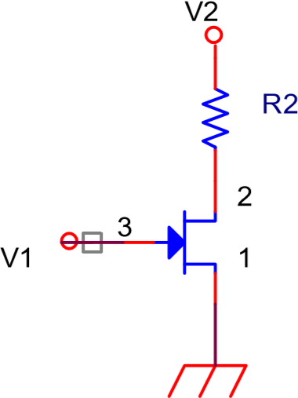
41
Problema 9. Determinad en el circuito de la figura el Vin necesario para que Vds = 6,2 V. k = 2 mA/V², Vtr =-1,5 V, R2 = 4,7 kΩ y V2 = 10 V.
10 − 6.2 3.8
4.7
𝑉𝑉𝑑𝑑𝑠𝑠 = 6.2𝑉𝑉 → 𝑉𝑉2 − 𝑖𝑖 ∗ 𝑅𝑅2 − 6.2 = 0 → 𝑖𝑖 =
𝑅𝑅2
=
= 0.808 𝑚𝑚𝐴𝐴
𝑉𝑉_{𝐺𝐺𝐷𝐷} = 𝑉𝑉𝑖𝑖𝑉𝑉 → 𝑉𝑉𝑠𝑠𝑉𝑉𝑑𝑑 = 𝑉𝑉𝑟𝑟𝑠𝑠 − 𝑉𝑉𝑑𝑑𝑅 = 𝑉𝑉𝑖𝑖𝑉𝑉 + 1.5
D
S
𝑆𝑆𝑉𝑉𝑆𝑆𝑉𝑉𝑉𝑉𝑒𝑒𝑚𝑚𝑉𝑉𝑠𝑠 𝑠𝑠𝑉𝑉𝑑𝑑𝑉𝑉𝑖𝑖𝑉𝑉𝑖𝑖𝑖𝑖𝑟𝑉𝑉: 𝑖𝑖𝑑𝑑 = 𝑘𝑘 𝑉𝑉𝑟𝑟𝑠𝑠 − 𝑉𝑉𝑑𝑑𝑖𝑖 ² = 2 𝑉𝑉𝑖𝑖𝑉𝑉 + 1.5 ² = 0.808 𝑚𝑚𝐴𝐴 →
𝑉𝑉𝑖𝑖𝑉𝑉 + 1.5 = ± 0.404 → 𝑉𝑉𝑖𝑖𝑉𝑉 = ±0.636 − 1.5
G
Vin
𝑉𝑉𝑖𝑖𝑉𝑉 = 0.636 − 1.5 = −0.864 𝑉𝑉
𝑉𝑉𝑖𝑖𝑉𝑉 = −0.636 − 1.5 = −2.136 𝑉𝑉
Vin=Vgs>Vtr=-1.5→Activa Vin=Vgs<Vtr=-1.5→Corte
¿ 𝑆𝑆𝑉𝑉𝑑𝑑𝑉𝑉𝑖𝑖𝑉𝑉𝑖𝑖𝑖𝑖𝑟𝑉𝑉? : 𝑉𝑉𝑑𝑑𝑠𝑠 = 6.2 𝑉𝑉 > 𝑉𝑉𝑠𝑠𝑉𝑉𝑑𝑑 = 𝑉𝑉𝑟𝑟𝑠𝑠 − 𝑉𝑉𝑑𝑑𝑖𝑖 = −0.864 + 1.5 = 0.636 𝑉𝑉
Ingeniería Eléctrica y Electrónica

Slide 42
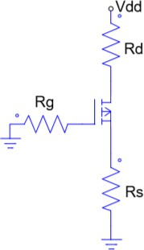
42
Problema 10. Hallar Rd y Rs en el circuito de la figura sabiendo que Vdd = 30 V, Vds = 17.5 V, Id
= 2.5 mA, Vgs = -1V. (suponer que Ig=0).
𝑉𝑉_{𝑑𝑑𝑑𝑑} = 𝑉𝑉_{𝑅𝑅𝑑𝑑} + 𝑉𝑉_{𝐷𝐷𝐷𝐷} + 𝑉𝑉_{𝑅𝑅𝑠𝑠} = 𝑖𝑖𝑑𝑑 ∗ 𝑅𝑅𝑑𝑑 + 𝑉𝑉_{𝐷𝐷𝐷𝐷} + 𝑖𝑖𝑑𝑑 ∗ 𝑅𝑅s
0 − 𝑉𝑉_{𝑅𝑅𝐺𝐺} − 𝑉𝑉_{𝐺𝐺𝐷𝐷} − 𝑉𝑉_{𝑅𝑅𝐷𝐷}
^{𝑉𝑉}𝐺𝐺𝐷𝐷
= 0 → −𝑉𝑉 = 𝑖𝑖𝑑𝑑 ∗ 𝑅𝑅𝑠𝑠 → 𝑅𝑅𝑠𝑠 = − =
1
= 0.4 𝑘𝑘Ω
V_{D}
𝐺𝐺𝐷𝐷
𝑖𝑖𝑑𝑑 2.5
V_{G}
V
30 − 17.5 − 1
S
𝑉𝑉_{𝑑𝑑𝑑𝑑} − 𝑖𝑖𝑑𝑑 ∗ 𝑅𝑅𝑑𝑑 − 𝑉𝑉_{𝐷𝐷𝐷𝐷} − 𝑉𝑉_{𝑅𝑅𝑑𝑑𝑠𝑠} = 0 = 30 − 2.5𝑅𝑅𝑑𝑑 − 17.5 − 1 → 𝑅𝑅𝑑𝑑 =
= 4.6 𝑘𝑘Ω
2.5
Ingeniería Eléctrica y Electrónica

Slide 43
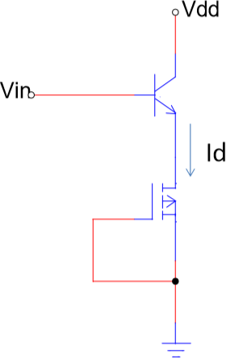
Problema 11. Hallar la corriente Id en el circuito de la figura sabiendo que Vdd = 12 V, Vin = 5 V, Vbe= 0.6 V, V_{TR} = - 6 V y K = 0.1 mA/V² (suponer que Ig=0).
43
Suponemos BJT en activa y MOSFET en Saturación
𝑉𝑉𝑖𝑖𝑉𝑉 − 𝑉𝑉_{𝑏𝑏𝑒𝑒} − 𝑉𝑉𝑑𝑑𝑠𝑠 = 0 → 𝑉𝑉𝑉𝑉𝑆𝑆 = 5 − 0.6 = 4.4 𝑉𝑉
𝑉𝑉_{𝑑𝑑𝑑𝑑} − 𝑉𝑉𝑗𝑗𝑉𝑉 − 𝑉𝑉𝑉𝑉𝑆𝑆 = 0 → 𝑉𝑉_{𝑅𝑅𝐵𝐵} = 12 − 4.4 = 7.6 𝑉𝑉 > 𝑉𝑉𝑠𝑠𝑉𝑉𝑑𝑑
Corriente en Saturación
𝑖𝑖𝑑𝑑 = 𝑘𝑘 𝑉𝑉_{𝐺𝐺𝐷𝐷} − 𝑉𝑉_{𝑇𝑇𝑅𝑅} ² = 0.1 0 − (−6) ² = 3.6 𝑚𝑚𝐴𝐴
Comprobamos Saturación MOSFET:
𝐵𝐵𝐵𝐵𝑇𝑇 → 𝐴𝐴𝑖𝑖𝑑𝑑𝑖𝑖𝑣𝑣𝑉𝑉
𝑉𝑉_{𝑉𝑉𝑆𝑆} = 4.4¿ >? 𝑉𝑉𝑠𝑠𝑉𝑉𝑑𝑑 = 𝑉𝑉_{𝐺𝐺𝐷𝐷} − 𝑉𝑉_{𝑇𝑇𝑅𝑅} = 0 + 6 = 6 → 4.4 < 6
Corriente en Lineal/omhica
𝑖𝑖𝑑𝑑 = 𝑘𝑘 2 𝑉𝑉_{𝐺𝐺𝐷𝐷} − 𝑉𝑉_{𝑇𝑇𝑅𝑅} 𝑉𝑉_{𝑉𝑉𝑆𝑆} − 𝑉𝑉_{𝑉𝑉𝑆𝑆}² = 0.1 2 ∗ 6 ∗ 4.4 − 4.4² = 0.1 52.8 − 19.36
= 3.34 𝑚𝑚𝐴𝐴
Ingeniería Eléctrica y Electrónica

Slide 44
Tema 4. Amplificación con transistores
44
Ingeniería Eléctrica y Electrónica

Slide 45
45
Problema 1. Dibujar el circuito equivalente en pequeña señal (a frecuencias medias) del circuito de la figura. Calcular la ganancia en voltaje v_{out}/v_{in}
Vdd_CIRCLE
I1
R3
R4
R1
1
1
Q2 3
Vout
2
Q1
C1
3
2
1n
Vin
R2
R5
Solución: En la figura inferior se ha dibujado el circuito equivalente en pequeña señal y frecuencias medias del circuito original.
Para ello:
Se anulan las fuentes de continua.
Se cortocircuitan los condensadores externos
Se sustituyen los transistores por su modelo equivalente a frecuencias bajas-medias
R1
G1 S1 G2
S2
g1v gs1
g2v gs2
Vin
R2
Vout
R3
R5
R4
Ingeniería Eléctrica y Electrónica

Slide 46
46
Problema 1 (Continuación). Calcular la ganancia en voltaje v_{out}/v_{in}
Según se deduce de la figura:
^{v}out ^{= −R}4 ^{g} 2 ^{v}gs 2
^{v}gs 2 ^{= v}g 2 ^{− v}s 2 ^{= v}g 2 ^{− g} 2 ^{R}5 ^{v}gs 2
⇒ v =
^{v}g 2
gs 2
1 + g R
2 5
Por otra parte:
^{v}g 2 ^{= v}s1 ^{= g}1 ^{R}2 ^{v}gs1
^{v}gs1 ^{= v}g1 ^{− v}s1 ^{= v}in ^{− R}2 ^{g}1^{v}gs1
⇒ v =
^{v}in
gs1
1 + R g
2 1
Sustituyendo en las ecuaciones anteriores:
v_{out} = −R₄ g
^{v}g 2
− R₄ g ₂ ₌ − R₄ g ₂ g₁ R₂
^{v}in
=
g R v
² 1 + R g 1 + R g
1 2 gs1
1 + R g 1 + R g
5 2 5 2
5 2 2 1
⇒ A = ₍
− R₄ g ₂ g₁ R₂
v
1 + R g )(1 + R g )
5 2 2 1
Ingeniería Eléctrica y Electrónica

Slide 47
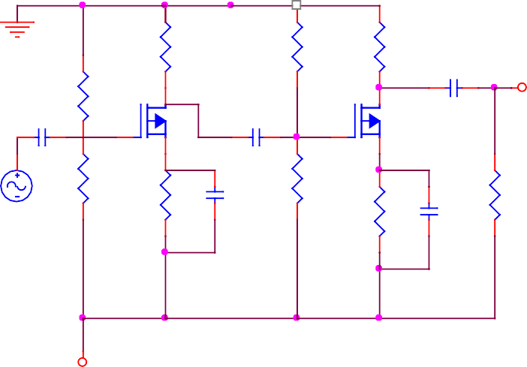
47
Problema 2. Hallar el equivalente en pequeña señal del circuito de la figura inferior que representa un amplificador de dos etapas.
Hallar la ganancia en voltaje v_{out}/v_{in}.
R3
R4
R6
C3
C2
R1
1
Q1
C1
1
Q2
1n
Vout
2
2
3
1n
3
Vin
R2
Rs
R5
RL
Rs
-Vss
Solución: El modelo en pequeña señal se muestra en la figura inferior
G1
G2
Vout
Vin
Rp
g1v gs1
R3
Rp'
Rp''
g2v gs2
S1
S2
Ingeniería Eléctrica y Electrónica

Slide 48
48
Problema 2 (Continuación). Hallar la ganancia en voltaje v_{out}/v_{in}.
Donde R_{p}=R₁//R₂, R_{p}’=R₄//R₅, R_{p}’’=R₆//R_{L}. Llamando R_{p}*=R₃// R_{p}’ tenemos:
^{v}out ^{= −R}p ^{'' g} 2 ^{v}gs 2
^{v}gs 2 ^{= v}g 2 ^{− v}s 2 ^{= v}g 2
v = −R* g v
g 2 p 1 gs1
^{v}gs1 ^{= v}g1 ^{− v}s1 ^{= v}in
⇒ v = R '' g R* g v
out p 2 p 1 in
⇒ A = R '' g R* g
v
p 2 p 1
Ingeniería Eléctrica y Electrónica

Slide 49
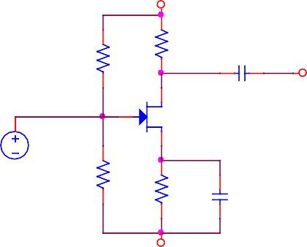
49
Problema 3. Diseñar un amplificador con un transistor MOSFET (V_{T} =2V y k =2.10⁻³A/V²) con las siguientes características:
A_{v} = -6
Z_{in} = 2 M Z_{out} = 1 K
Se dispone de fuentes de alimentación simétricas de ± 6 V y se pretende acoplamiento a la entrada no capacitivo
Solución: Se propone el esquema típico de amplificador en fuente común (dado que la ganancia es negativa) con condensador en la fuente que se muestra en la figura inferior. El circuito equivalente en pequeña señal se muestra a la derecha
Vdd
R1
Rd
Cout
G
Vout
Vout
3
2
Vin
Rp
gv gs
Rd
Vin
1
S
R2
Rs
Cs
-Vdd
Para acoplar directamente la pequeña señal sin condensador se tiene que cumplir que VG =0, lo que implica, al ser la fuente simétrica, que R1 = R2
Donde Rp=R1//R2
Ingeniería Eléctrica y Electrónica

Slide 50
50
Problema 3 (Continuación).
Hallamos la ganancia, la impedancia de entrada y la de salida en pequeña señal. Para hallar Z_{in}, sustituimos la fuente V_{in} por una de prueba y hallamos el cociente entre dicha fuente y la corriente que genera, para hallar Z_{out} cortocircuitamos la fuente V_{in} y colocamos la fuente de prueba a la salida, calculando el cociente entre dicha fuente y la corriente que genera.
^{v}out ^{= −gv}gs ^{R}d ^{v}in ^{= v}gs
⇒ A_{v} = −gR_{d}
^{Z}in ^{= R}p
^{Z}out ^{= R}d
Como Z_{in} =R_{p} =R₁/2=2MΩ, se deriva que R₁ =4 MΩ Como Z_{out} = 1kΩ, se deriva que R_{d} = 1 kΩ
Como A_{v} =-6, se deriva que g =6.10⁻³ Ω⁻¹
Como g=2(kI)^{0.5}, se deriva que I_{d} =4,5 mA y, suponiendo zona de corriente constante, V_{GS} =3,5 V
De la malla de entrada en DC y sabiendo que la puerta está a 0V se deriva que 6=V_{GS}+I_{D}R_{S}, pudiéndose despejar el valor de R_{S} =0.55kΩ
Con la malla de salida se comprueba que V_{DS}>V_{GS}-V_{T}
Ingeniería Eléctrica y Electrónica

Slide 51
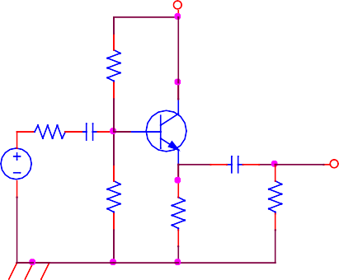
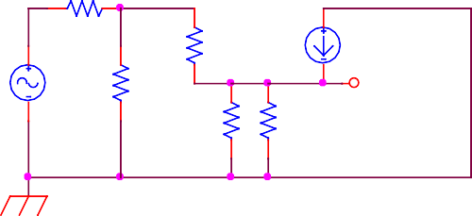
51
Problema 4. Hallar la ganancia de tensión (v_{out}/v_{b}), la ganancia en corriente (i_{out}/i_{in}), impedancia de entrada e impedancia de salida del amplificador de la figura (seguidor de emisor).
Solución. En la figura de la derecha se muestra el circuito equivalente en pequeña señal a frecuencias medias, donde R_{p}=R₁//R₂. Las flechas indican las corrientes de entrada y de salida. Definimos R_{LL} =R_{E} //R_{L}
Vcc
R1
Rin
Rin Cin
2
hie
Bib
1
Cout
Vout
Vin
Vout
Vin
Rp
R2
RE
3
RL
RE
RL
De esa forma es fácil ver que:
v_{out} = (β + 1)i_{b} R_{LL}
v_{b} = i_{b} h_{ie} + (β + 1)i_{b} R_{LL}
⇒ A =
(β + 1)R_{LL}
v
h + (β + 1)R
ie
LL
Ingeniería Eléctrica y Electrónica

Slide 52
52
Problema 4 (Continuación).
Por otra parte, para hallar la ganancia en corriente, relacionaremos cada corriente con su voltaje:
i
₌ ^{v}out
out
R
L
i =
v_{b}
⇒ i_{out =} v_{out} h_{ie} + (β + 1)R_{LL =} (β + 1)R_{E}
b
h + (β + 1)R i v R R + R
ie LL b b L E L
Necesitamos relacionar i_{b} con i_{in} para hallar la ganancia en corriente
v_{b} 1
⎛ ⎞
1
i_{in} = i_{b} + = i_{b} + (i_{b} h_{ie} + (β + 1)R_{LL} i_{b} ) = i_{b} ⎜1 + (h_{ie} + (β + 1)R_{LL} )⎟
R
R
⎜
R
⎟
p
p
⎝
p
⎠
i
(β + 1)R_{E} R_{p}
⇒ A =
out
=
I
i (R + R )(R + h + (β + 1)R )
in E L p ie LL
Para hallar la impedancia de entrada, sustituimos la excitación (fuente v_{in} y resistencia R_{in}) por una fuente de prueba (v_{test}) y calculamos la relación entre dicha fuente y la corriente que genera (i_{test}), ver figura inferior.
v test
Rp
hie
Bib
RLL
De la figura se infiere que:
Ingeniería Eléctrica y Electrónica

Slide 53
53
Problema 4 (Continuación).
v_{test} = v_{b} = i_{b} (h_{ie} + (β + 1)R_{LL} )
i = i
₊ v_{b +} i_{b}
(h_{ie} + (β + 1)R_{LL} )
test b
R
= i
b
R
p p
R (h + (β + 1)R )
⇒ v
(h + (β + 1)R )
= R_{p} //(h_{ie} + (β + 1)R_{LL} ) = Z
=
=
p ie LL
test ie LL
i
₊ 1 ₍
+ (β + 1)R_{LL} )
R + (h + (β + 1)R )
in
test
1
R_{p}
^{h}ie
p ie LL
Para calcular la impedancia de salida se cortocircuita la fuente independiente y se coloca a la salida la fuente de prueba (en lugar de la resistencia de carga), ver figura inferior.
hie
Bib
Donde R// = R_{in} //R_{p}
Llamando i_{b} a la corriente que pasa por h_{ie} y i_{E} a la corriente que pasa por R_{E}, en el nudo donde confluyen las corrientes queda:
R//
RE
v test
i_{test} + βi_{b} + i_{b} = i_{e}
− v
i
₌ test
Aplicando la ley de Ohm en R
y en h +R queda:
b
R + h
E
ie //
// ie
v
i =
test
e
R
E
Sustituyendo en la ecuación de las corrientes:
i + (β + 1)
^{− v}test ₌ ^{v}test
test
R + h R
// ie E
^{v}test
=
1
= Z
^{i}test
1 β + 1
out
+
R_{E} (h_{ie} + R// )
Ingeniería Eléctrica y Electrónica

Slide 54
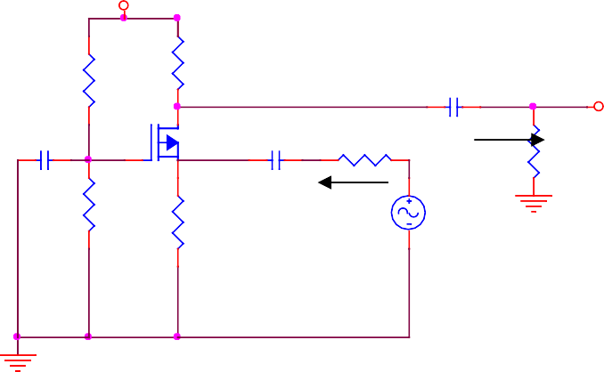
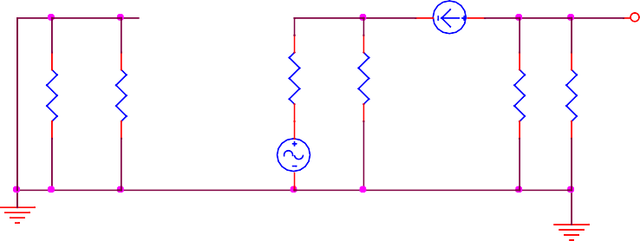
54
Problema 5. El circuito de la figura es un amplificador en puerta común. Dibujad el equivalente en pequeña señal y calcular las ganancias en tensión v_{out}/v_{s} y en corriente i_{o}/i_{i}
Vdd
R1
Rd
C1
C1
1
Q1
C1
Rin
Vout
2
RL
R2
3
Vin
Rs
Solución. En la figura inferior se ha dibujado el circuito equivalente en pequeña señal (frecuencias medias)
gv gs
D
G
S
Vout
R1
Rin
Rs
RL
R2
Rd
Vin
Ingeniería Eléctrica y Electrónica

Slide 55
55
Problema 5 (Continuación).
Las resistencias R₁ y R₂ están cortocircuitadas por el condensador C₁. Llamaremos R_{LL} =R_{d}//R_{L} De la figura se deduce que:
^{v}out ^{= −gv}gs ^{R}LL
v_{gs} = v_{g} − v_{s} = −v_{s}
⇒ v_{out} = gv_{s} R_{LL}
⇒ A =
v
out
= gR
v
v
LL
s
Para hallar la ganancia en corriente relacionamos cada corriente con su voltaje:
i
₌ ^{v}out
out
R
L
i = i − gv
₌ v_{s}
+ gv = v (g + ¹ )
in s
gs
R
s
v₀
s s
R
s
⇒ A
₌ ^{i}out
=
R_{L =} v₀
1
=
gR_{LL}
I
i
⎛ 1 ⎞
v
⎛ 1 ⎞
⎛ 1 ⎞
in
v_{s} ⎜ g + ⎟
⎝ ^{R}s ⎠
s
R_{L} ⎜ g + ⎟ R_{L} ⎜ g + ⎟
⎝ ^{R}s ⎠ ⎝ ^{R}s ⎠
Ingeniería Eléctrica y Electrónica

Slide 56
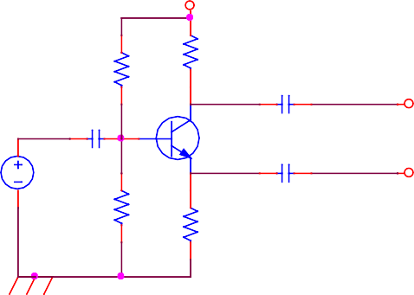
56
Problema 6. El transistor de la figura esta polarizado en la zona activa. Suponiendo que β es muy grande hallar la corriente de polarización I_{c}.
Hallar las ganancias de pequeña señal para las dos salidas. Si la Terminal v_{out1} se conecta a tierra, hallar la nueva ganancia en voltaje.
V_{cc} =15 V R₁ = R₂ = 100 kΩ, R_{c} = 4.3 kΩ, R_{E} = 6.8 kΩ,
Vcc
R1
Rc
Cout
Cin
1
2
Vout2
Vin
Cout
Vout1
R2
Re
3
Solución. Para hallar el punto de operación realizamos el estudio en continua (condensadores externos en circuito abierto). Entre base y emisor realizamos un equivalente de Thévenin para simplificar la malla de entrada resultando el circuito de la figura de la derecha
Vcc
Rc
R2
Rth
1
2
2
RC
Vcc
1
Vth
3
3
RE
R1
RE
V = V
R₁
= 7,5V
th
cc _{R}
+ R
1 2
R_{th} = R₁ // R₂ = 50k
Ingeniería Eléctrica y Electrónica

Slide 57
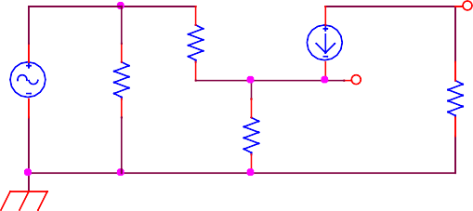
57
Problema 6 (Continuación).
De la malla de entrada obtenemos i_{b}
i =
^{V}th
− 0.7 6,8 ₌ 1
b
≈
R + R (β + 1) 6,8β β
th E
i_{c} = 1mA
Con i_{b} obtenemos una expresión para h_{ie} = 0.026 β
Una vez obtenido el punto de trabajo, realizamos el estudio en pequeña señal. En la figura inferior se muestra el circuito equivalente a frecuencias medias.
Vout2
hie Bib
Vout1
Vin
Rp
RC
RE
De la figura se infiere que:
^{v}out 2 ^{= −βi}b ^{R}c v_{out1} = R_{E} (β + 1)i_{b}
v_{in} = i_{b} h_{ie} + i_{b} (β + 1)R_{E}
⇒ ^{v}out1 ₌
R_{E} (β + 1)
h_{ie} + (β + 1)R_{E}
^{v}in
⇒ ^{v}out 2 ₌
≈ 1
− βR_{c}
h_{ie} + (β + 1)R_{E}
≈ − ^{Rc} = 0.63
R_{E}
^{v}in
Ingeniería Eléctrica y Electrónica

Slide 58
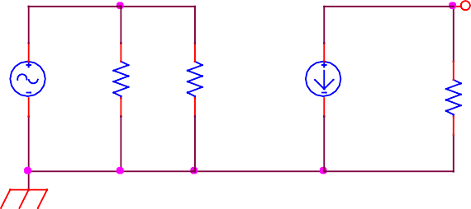
58
Problema 6 (Continuación).
En la última parte del problema nos piden hallar la ganancia v_{out2}/v_{in} cuando el terminal v_{out1} se conecta a tierra.
Si se conecta a tierra dicho terminal la resistencia R_{E,} queda cortocircuitada quedando el circuito de la figura inferior
Vout2
Vin
Rp1
hie1
Bib1
RC
v_{out 2} = −R_{c} βi_{b}
^{v}in ^{= h}ie ^{i}b
_{⇒ A =} ^{v}out 2
₌ − R_{c} β ₌
− R_{c} β − R_{c}
0.026β
=
= −165
^{v}in
^{h}ie
0.026
Ingeniería Eléctrica y Electrónica

Slide 59
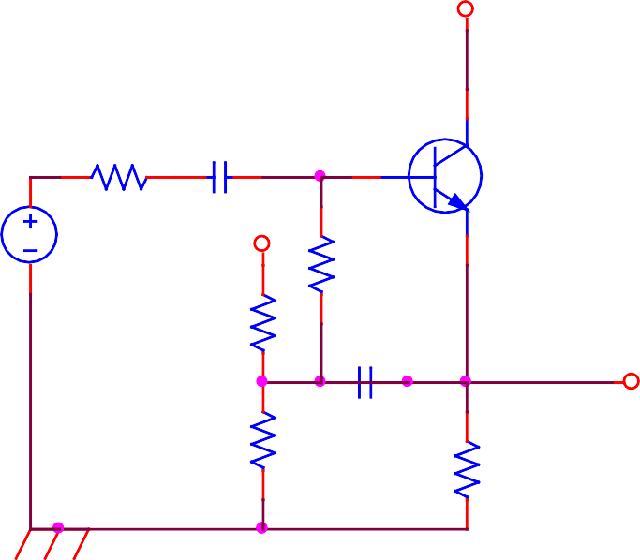
59
Problema 7. El circuito de la figura es un seguidor de inicialización. Obtener el punto de trabajo y los parámetros de pequeña señal.
Obtener la ganancia en tensión v₀/v_{i}. Obtener la resistencia de entrada.
Vcc=9V
2
Rin=10K
1
Vin1
Vcc=9V
Rt=10K
R1=20K
3
Vout
R2=20K
Re=2K
Ingeniería Eléctrica y Electrónica

Slide 60
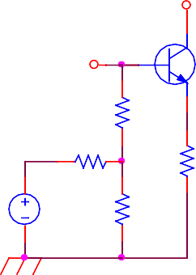
60
Problema 7 (Continuación).
Solución. Para obtener los parámetros de pequeña señal (r_{π} y g_{m}) tenemos que hallar el punto de trabajo. En la figura inferior (izda) podemos ver el circuito en continua. Para resolverlo, conviene hacer un equivalente de Thévenin entre base y tierra (figura dcha.).
Vcc
2
1
RT R1
RE
3
Vcc
R2
Vcc
Rth
1
2
V = V
R₂
= 9. ²⁰ = 4,5V
Vth
th BB _{R}
+ R 40
3
1 2
RE
R_{th} = R_{T} + R₁ // R₂ = 20kΩ
Ingeniería Eléctrica y Electrónica

Slide 61
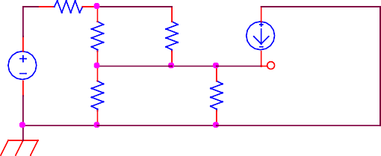
61
Problema 7 (Continuación).
V_{th} = R_{th} I_{b} + 0.7 + R_{E} (β + 1)I_{b}
A continuación, hallamos el punto de trabajo:
⇒ I =
4,5 − 0,7
= ^{3,8} = 17μA
b
20 + 2(101) 222
⇒ I _{c} = 1,7mA
Una vez obtenido el punto de trabajo, hallamos los parámetros de pequeña señal:
r = ^{0,026} = 1,5kΩ
π
0,017
g = ¹⁰⁰ = 66,7mA /V
m
1,5
A continuación, hacemos el análisis en alterna (AC). Para ello dibujamos el circuito equivalente en pequeña señal a frecuencias medias.
Ri
Ri
R_{p} ' = R_{T} // r_{π} = 10 //1,5 = 1,3kΩ
R_{p} '' = R_{E} // r_{p} = 10 // 2 = 1,7kΩ
Bib
Bib1
Vi
RT
hie
Vo
Vi
Rp'
Vo
Rp
RE
Rp''
i =
R_{T}
i = 0,87i
b
R + r
in
in
T π
Donde R_{p} es el paralelo entre R₁ y R₂ (10 kΩ).
Haciendo el paralelo entre R_{T} y r_{π} (al que llamaremos R_{p}’) y entre R_{p} y R_{E} (al que llamaremos R_{p}’’) tenemos el divisor de corriente que relaciona a i_{b} con i_{in}.
Ingeniería Eléctrica y Electrónica

Slide 62
62
Problema 7 (Continuación).
De la figura se deduce que:
v_{in} = (R_{i} + R_{p} ')i_{in} + R_{p} ''(i_{in} + βi_{b} ) = (R_{in} + R_{p} '+R_{p} '')i_{in} + βR_{p} ''
R_{T}
i
R + r
in
T π
R_{T}
v_{o} = R_{p} ''(i_{in} + βi_{b} ) = R_{p} ''i_{in} + βR_{p} '' i
in
R + r
T π
R_{p} ''+βR_{p} ''
R_{T}
v
R + r
⇒ A = ⁰ = ^{T π} = 0.93
v
v
R
in
R + R '+R ''+βR '' ^{T}
i p p p
R + r
T π
Para hallar la resistencia de entrada utilizamos el método de la fuente de prueba a la entrada (ver figura inferior)
Bib2
Rp'1
Vtest
Rp''1
De la figura se deduce que:
i_{b} = 0,87i_{test}
^{v}test ^{= i}test ^{R}p ^{'+(i}test
⎛
R_{T}
⎞
⎜
⎟
+ βi )R '' = i R '
+R ''
+βR ''
b p test
⎝
p p
p
R + r
T π ⎠
⇒ R_{in} = R_{p} '+R_{p} ''(1 + β 0,87) = 150,9kΩ
Ingeniería Eléctrica y Electrónica

Slide 63
Tema 5. Respuesta en frecuencia
63
Ingeniería Eléctrica y Electrónica

Slide 64
64
Problema 1. En el circuito de la figura hallar la frecuencia baja de corte (ω_{L}) aplicando el método de las constantes de tiempo.
Datos: g_{m} = 4.72 mA/V, h_{ie} = 21,1 kΩ, β= 99.6, R_{C} = 39 KΩ, R_{B1} = 47 KΩ, R_{B2} = 68 KΩ, R_{i} = 60 KΩ, R_{L} = 50 KΩ, R_{E} = 39 KΩ, C = 2 μF.
Vcc
R1
Rc
Cout
Rin Cin
1
Vin
2
Vout
RL
R2
3
Re
Ce
Solución. En este caso, dado que el enunciado nos proporciona los parámetros de pequeña señal, no es necesario calcular el punto de trabajo. En la figura inferior se muestra el circuito equivalente de pequeña señal.
Rin Cin
Cout
Vout
Bib
Vin
Rp
hie
Rc
RL
RE
CE
Ingeniería Eléctrica y Electrónica

Slide 65
65
Problema 1. (Continuación)
Calculamos la resistencia vista por cada uno de los condensadores externos con el fin de aplicar el método de las constantes de tiempo. Resistencia vista con C_{in}. Anulamos las fuentes independientes, cortocircuitamos C_{E} y C_{out} y sustituimos C_{in} por la fuente de prueba.
Vtest
Rp
Bib
Rc
RL
Rin
hie
Es fácil de obtener que la relación entre V_{test} e I_{test} es:
R_{in} =R_{p}//h_{ie}+R_{in}
Resistencia vista por C_{out}. Haciendo lo mismo y teniendo en cuenta que al anular la fuente independiente también se anula la dependiente, la resistencia vista por este condensador es R_{c}+R_{L.}
Resistencia vista por C_{E}. El circuito que hay que resolver es el que se muestra en la figura inferior.
Rin
Bib
RL
^{i}test
+ βi_{b} + i_{b} = i_{e}
hie
v
Rp
Rc
i =
test
RE
Vtest
e
i
b
Llamaremos R_{eq} a h_{ie}+(R_{in}//R_{p}) tenemos que i_{b} =v_{test}/R_{eq} y sustituyendo en la ecuación anterior:
i
_{+ (β + 1)} ^{− v}test ₌ ^{v}test
test
R R
eq E
⇒ ^{v}test ₌
^{i}test
1
1 ₊ β + 1
R_{E}
^{R}eq
Ingeniería Eléctrica y Electrónica

Slide 66
66
Problema 2. Tenemos un amplificador en configuración de fuente común, como el de la figura. El punto de trabajo del transistor nos da una constante g_{m}=1.4 mA/V. Calcula la frecuencia alta de corte de dicho amplificador.
Datos: R₁ = 2,7 MΩ R₂=7,6 MΩ, R_{g} =100 Ω, R_{D} = 2 kΩ, R_{L} = 10 kΩ, C_{in}=C_{out}=C_{S}=1 μF C_{GS}=2 pF y C_{GD}=4 pF.
Solución. Primero dibujamos el circuito equivalente en pequeña señal y alta frecuencia del amplificador. Para ello, sustituimos el transistor FET por su circuito equivalente de pequeña señal y alta frecuencia (incluyendo los condensadores internos), la fuente de DC se pone a cero (se conecta a tierra) y los condensadores externos se sustituye por cortocircuitos, debido a su alto valor (Z=0).
Ingeniería Eléctrica y Electrónica

Slide 67
67
Problema 2. (Continuación)
Calculamos la R_{Cgs} mediante el método de la fuente de prueba. Para ello, sustituimos C_{gs} por v_{test,} dejando el otro condensador en abierto (figura izda) y calculamos v_{test}/i_{test}. Es fácil comprobar que :
𝑅𝑅_{𝑅𝑅𝐶𝐶𝑠𝑠} = 𝑅𝑅_{𝐶𝐶}//𝑅𝑅_{𝑅2} (2) Lo que nos da un valor de R_{Cgs} = 100 W
De forma análoga, calculamos R_{Cgd}, sustituyendo C_{gd} por la fuente de prueba y dejando el otro condensador en abierto (figura dcha). Llamando R_{g}’ al paralelo entre R_{g} y R₁₂, y R_{L}’ al paralelo entre R_{D} y R_{L} tenemos que:
^{𝑣𝑣}𝑜𝑜𝑒𝑒𝑠𝑠𝑜𝑜 ^{= 𝑅𝑅}𝐶𝐶^{′ 𝑖𝑖}𝑜𝑜𝑒𝑒𝑠𝑠𝑜𝑜 ^{+ 𝑅𝑅}𝐿𝐿^{′(𝑖𝑖}𝑜𝑜𝑒𝑒𝑠𝑠𝑜𝑜^{+g𝑣𝑣}𝐶𝐶𝑠𝑠⁾
(3)
sabiendo que 𝑣𝑣_{𝐶𝐶𝑠𝑠} = 𝑅𝑅′ 𝑖𝑖
𝐶𝐶 𝑜𝑜𝑒𝑒𝑠𝑠𝑜𝑜
sustituimos en la ecuación anterior y despejamos,
𝑣𝑣
𝑡𝑡𝑡𝑡𝑡𝑡𝑡𝑡
′ ′
= 𝑅𝑅 + 𝑅𝑅 1 + 𝑟𝑟𝑅𝑅 = 𝑅𝑅
(4)
^{𝑖𝑖}𝑡𝑡𝑡𝑡𝑡𝑡𝑡𝑡
𝐶𝐶
𝐿𝐿 𝐶𝐶 𝑅𝑅𝐶𝐶𝑑𝑑
Obtenemos un valor de R_{Cgd}= 2,04 kW
Metiendo estos datos numéricos conseguidos, en la expresión (1), obtenemos un valor para la frecuencia alta de corte, f_{H}, de 18,9 MHz
Ingeniería Eléctrica y Electrónica

Slide 68
©2023 Autoras Belén Arredondo y Beatriz Romero
Algunos derechos reservados Este documento se distribuye bajo la licencia
“Atribución-Compartir Igual 4.0 Internacional” de Creative Commons, disponible en https://creativecommons.org/licenses/by-sa/4.0/deed.es Para cualquier duda o sugerencia de mejora, puedes escribir a belen.arredondo@urjc.es y beatriz.romero@urjc.es
Agradecimientos a los profesores Gonzalo del Pozo y Felipe Machado
por su contribución a este documento
Ingeniería Eléctrica y Electrónica

